Slide 1


Slide 2


Slide 3


Slide 4


Slide 5
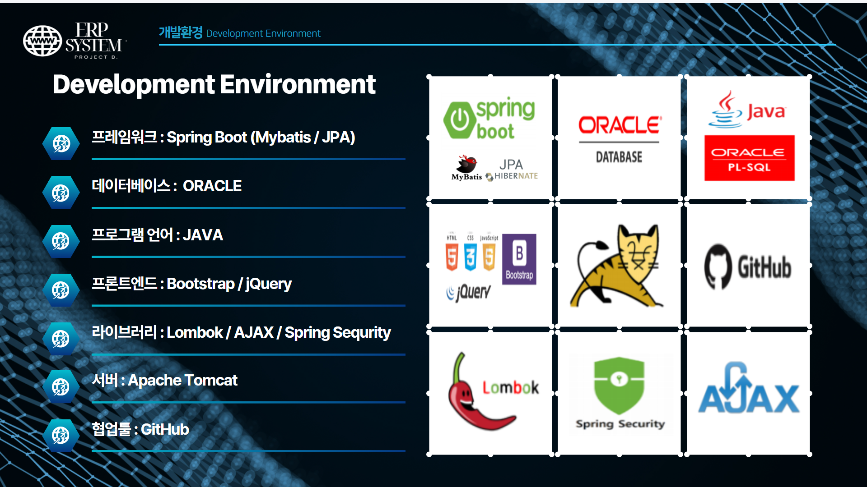

Slide 6
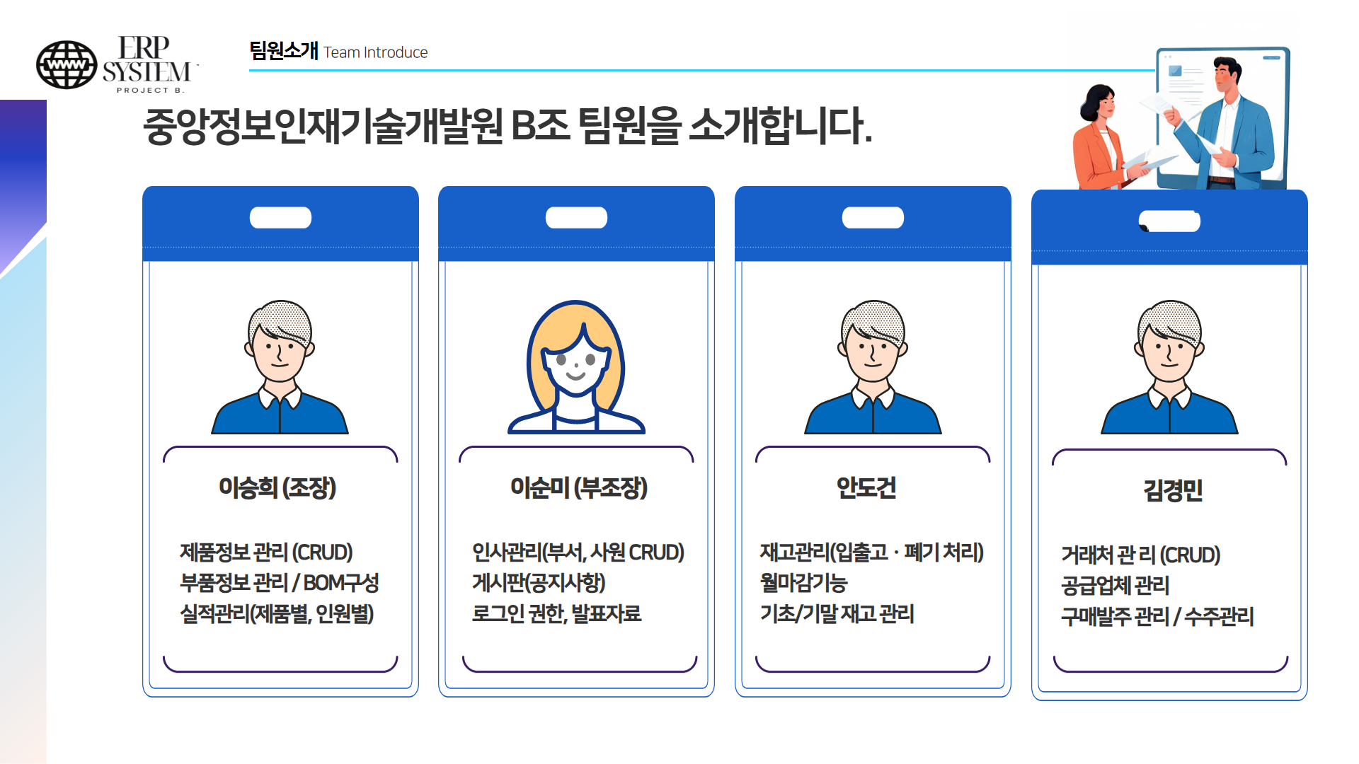

Slide 7
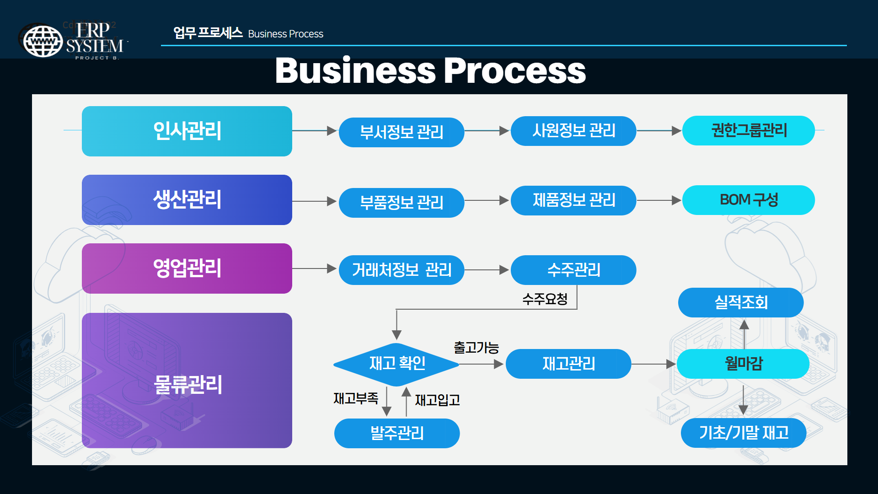

Slide 8
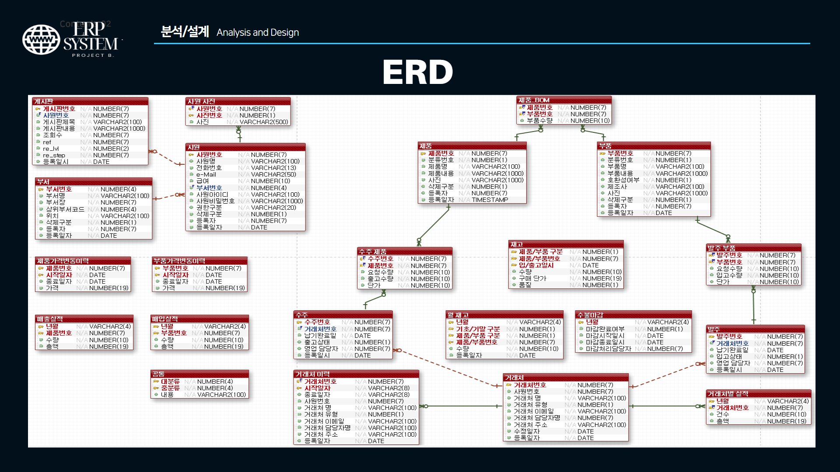
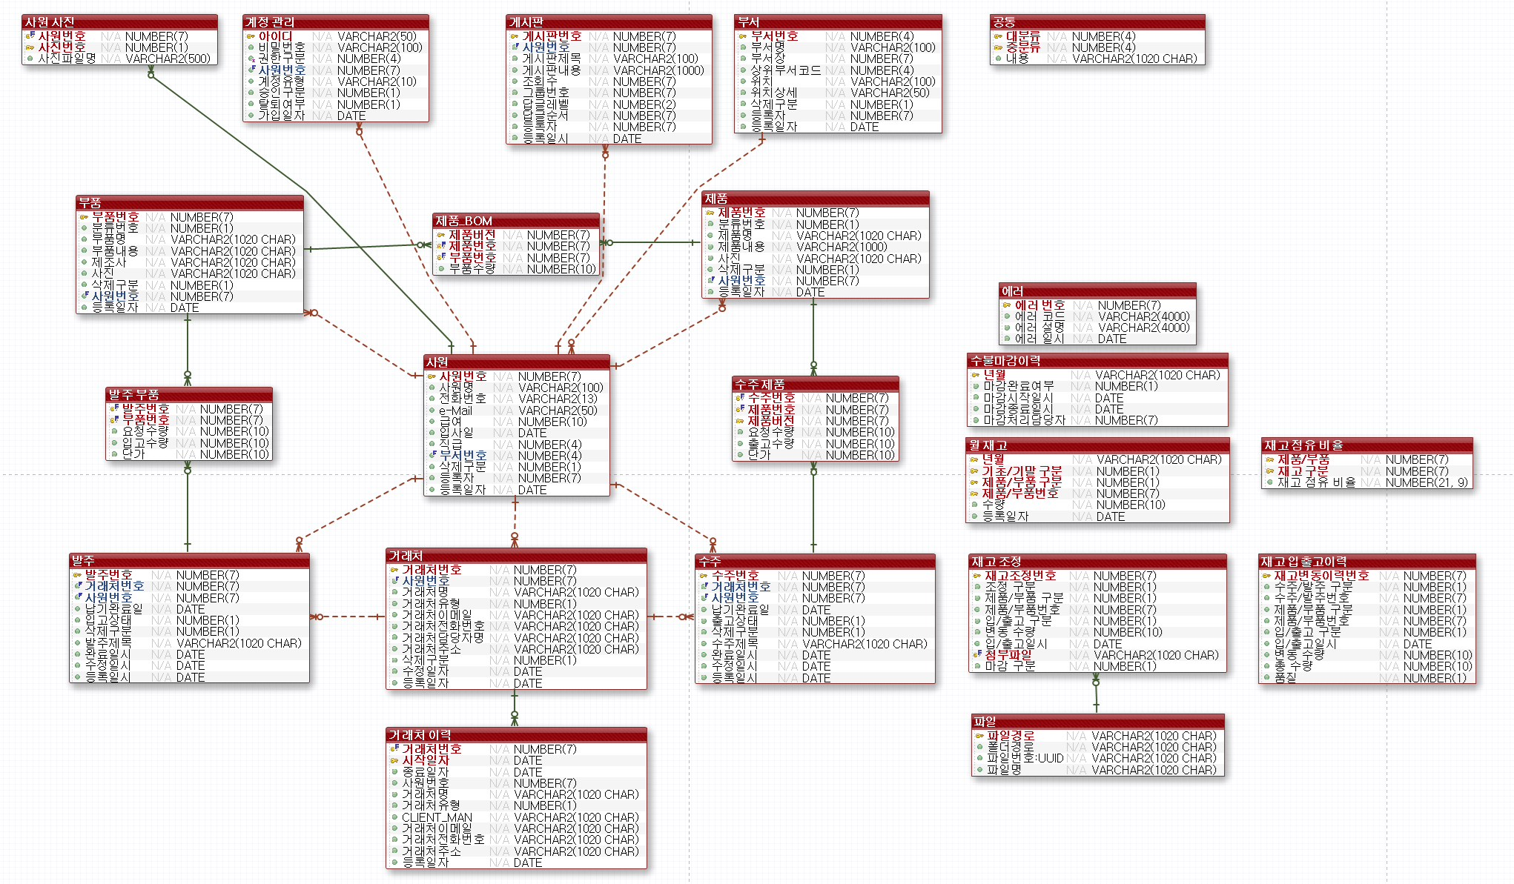

Slide 9
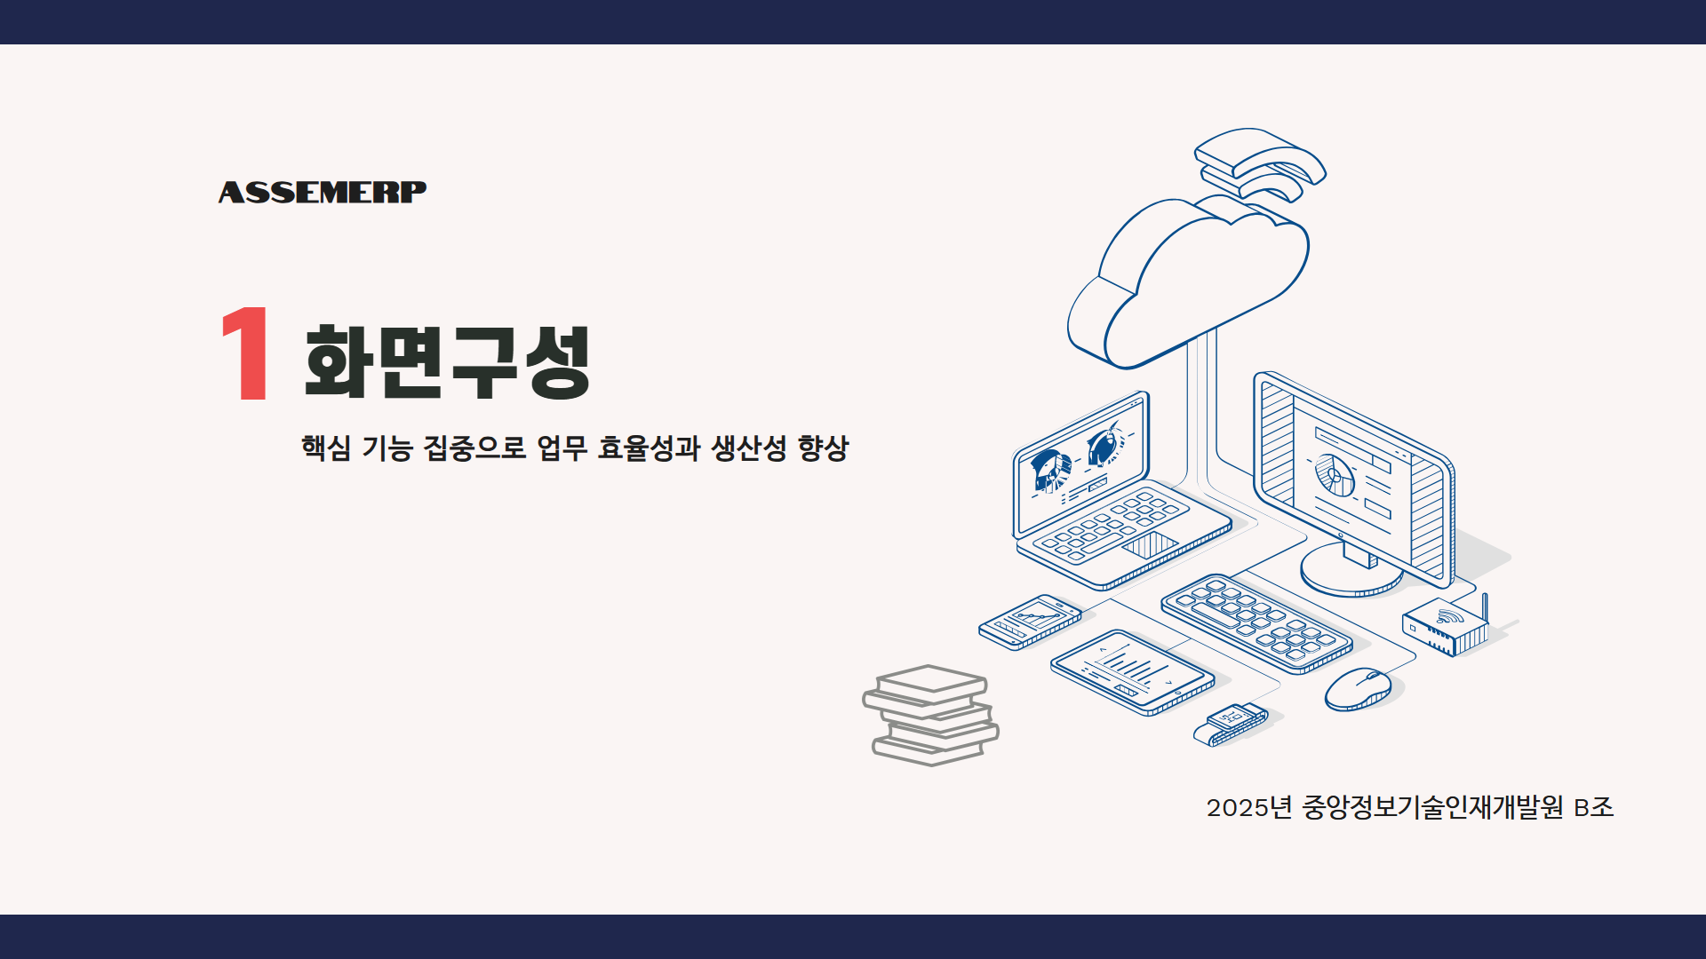

Slide 10
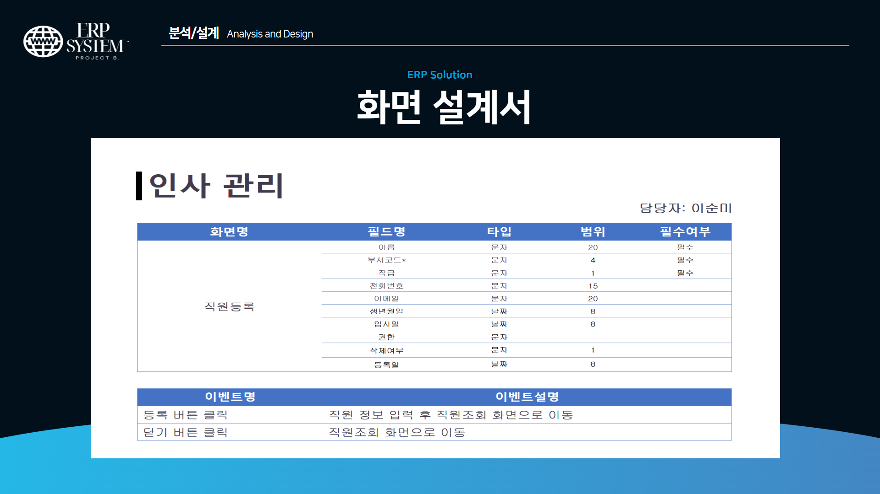

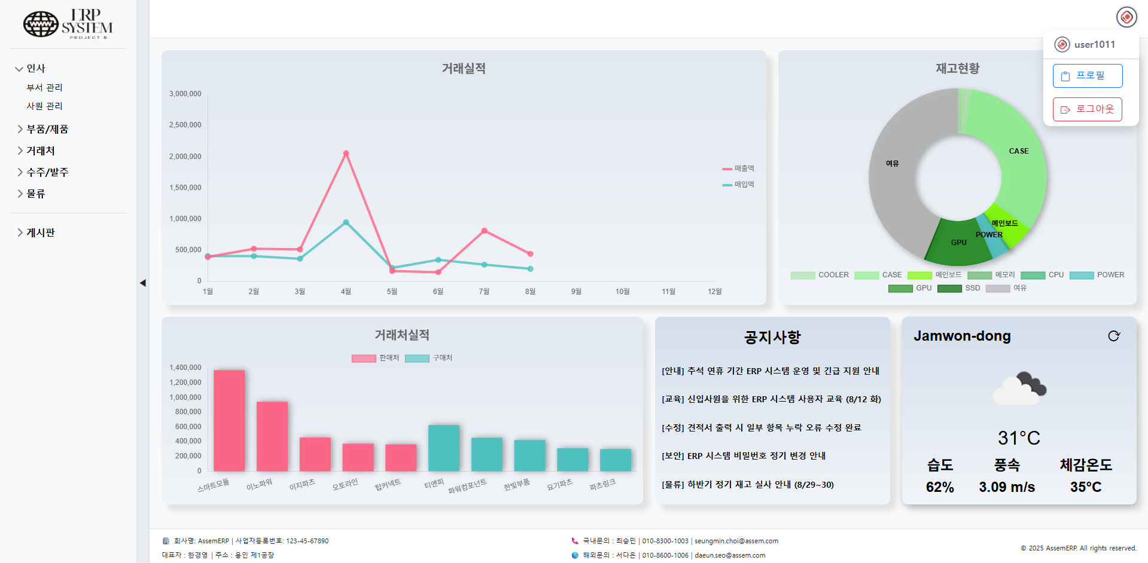
01
프로필 아이콘
메인페이지 헤더/푸터
프로필 아이콘 선택시 드롭다운
02
프로필
로그인한 사용자의
프로필 페이지로 이동
03
로그아웃
로그아웃 후
로그인 페이지로 이동
04
회사 정보
대표자 : 영업본부 부서장
국내문의 : 국내영업팀 부서장
해외문의 : 해외영업팀 부서장

Slide 11
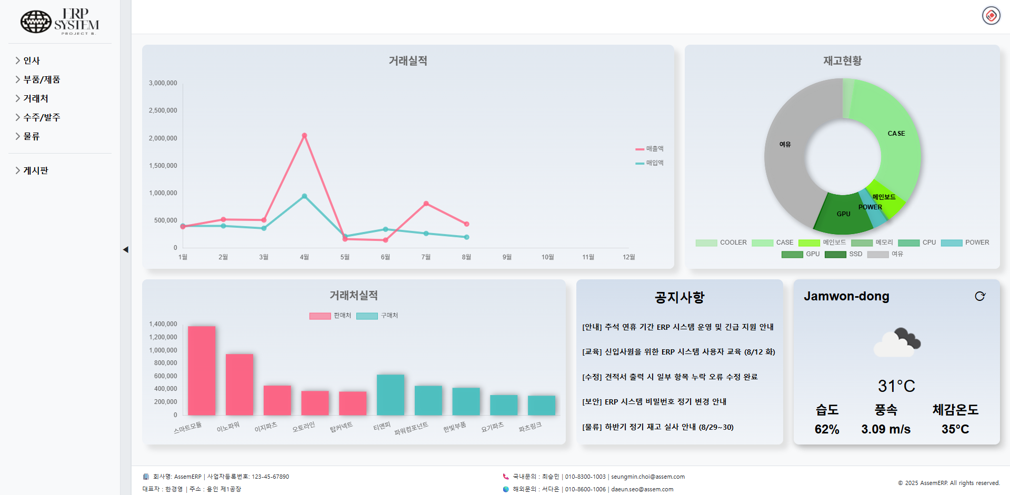
01
거래실적
메인페이지 대시보드
월별 총 매출/매입
02
재고현황
현 재고의 창고 차지 비율
03
거래처실적
거래처별 최근 6개월 매출/매입
04
공지사항
사내 공지사항
선택시 공지사항 페이지 이동
05
날씨
위치 기반 현재 날씨

Slide 12
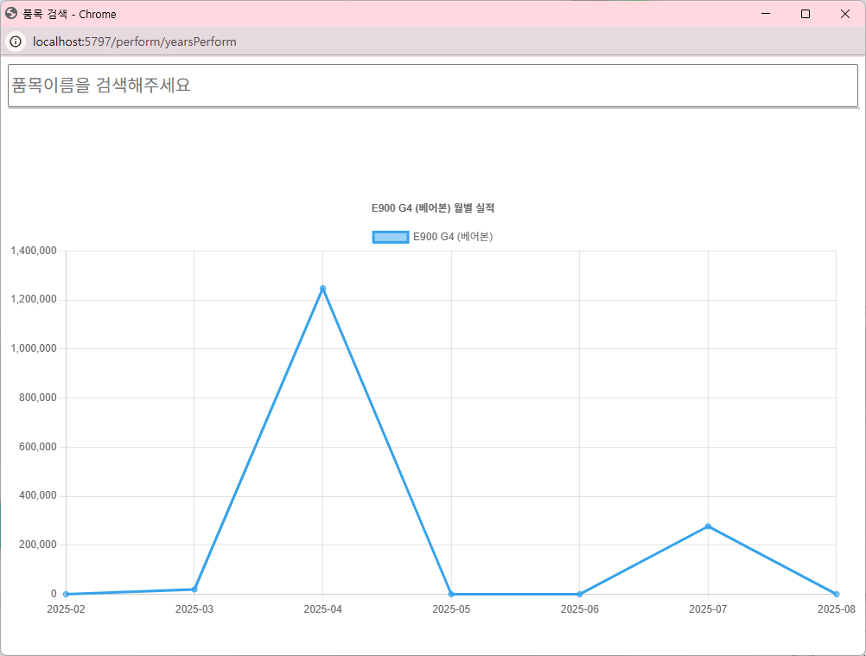
01
거래실적 팝업
메인페이지 대시보드:거래실적
가장 많은 거래금의
품목 그래프
02
품목검색
AJAX 활용 품목 가져오기

Slide 13
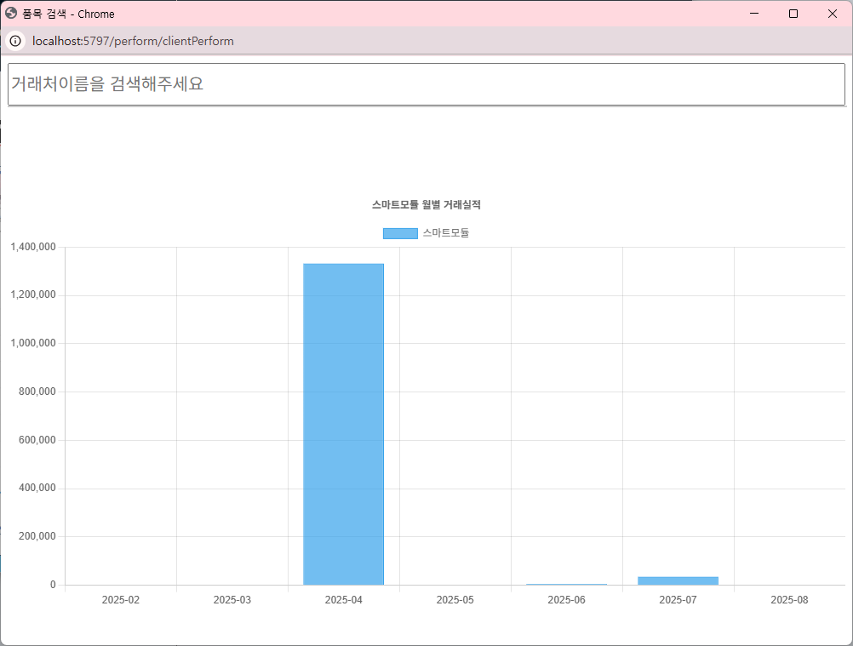
01
거래처실적 팝업
메인페이지 대시보드:거래처실적
가장 많은 거래금의
거래처 그래프
02
거래처검색
AJAX 활용 거래처 가져오기

Slide 14
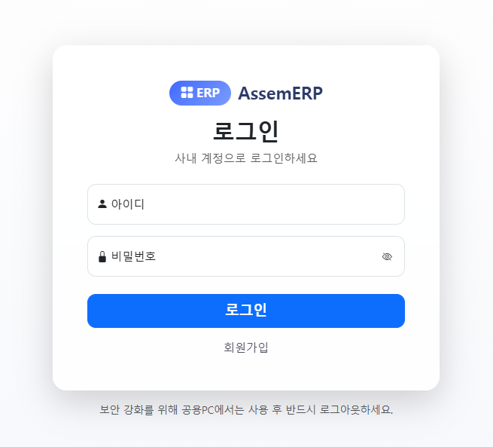

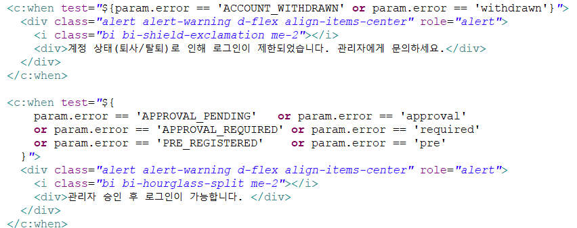
로그인 페이지
01
인증된 계정 접근 허용
접근 제어 : 승인 완료 계정만 서비스 이용 허용
오류 안내 : 오입력 / 승인 대기 등 유형별 메시지 제공
파트너 온보딩 : 회원가입 파트너 전용 분리 운영
보안 : Spring Security 적용, 비밀번호 암호화 적용

Slide 15
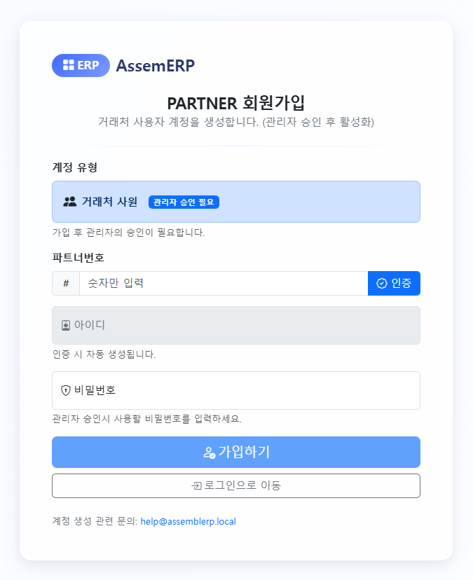
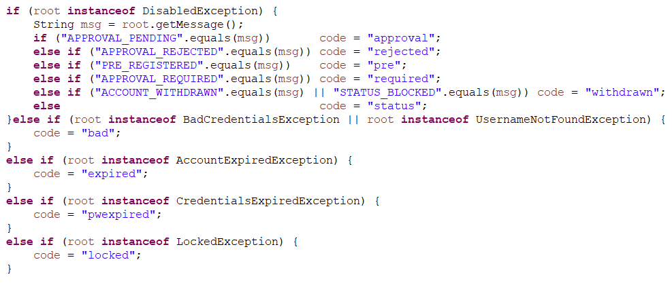
PARTNER 회원가입
01
인증된 파트너 전용 접근 허용
파트너번호 인증 : 관리자 선등록 유효성 실시간 검증
접근 제어 : 승인전 로그인 차단, 최소권한 원칙 적용
02
승인 / 인증완료 및 필수 항목 충족시 활성화

Slide 16
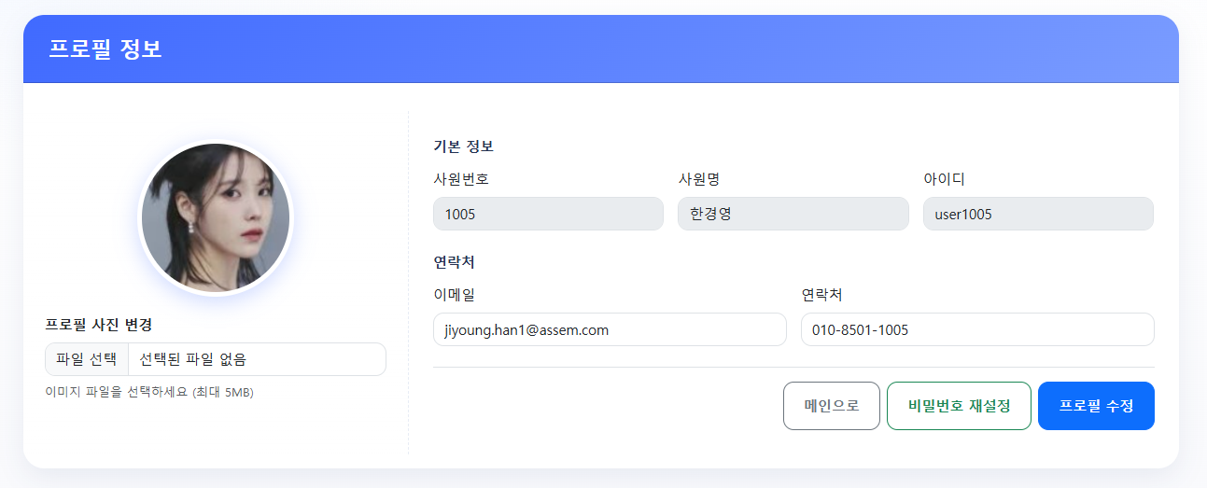
프로필 정보
01
인증된 개인 정보 직접 수정(사내/외부)
프로필 사진 : 업로드/교체 지원
접근 제어 : 본인 계정만 수정 가능
02
본인 비밀번호 재설정 링크 제공

Slide 17
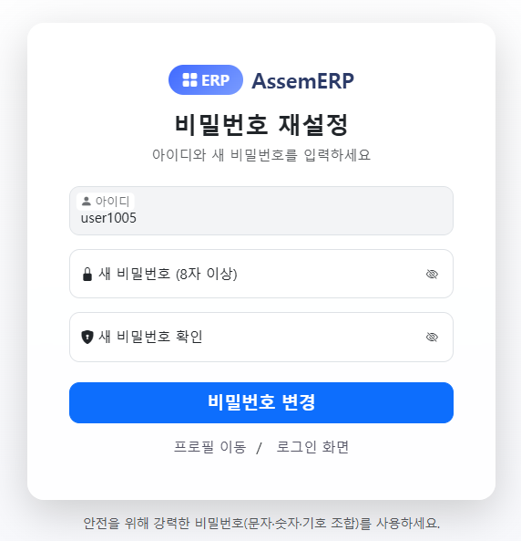
비밀번호 재설정
01
본인 인증 사용자 아이디 자동 셋팅
사용자 식별 : 아이디 읽기 전용 필드로 자동 바인딩
클라이언트 검증 : 최소 8자 및 일치 여부 즉시 검사
링크 전환 : 프로필 이동, 로그인 화면 이동
오류 안내 : 부적합시 유형별 시각적 피드백 제공
02
비밀번호 변경시 암호화 방식 서버 저장

Slide 18
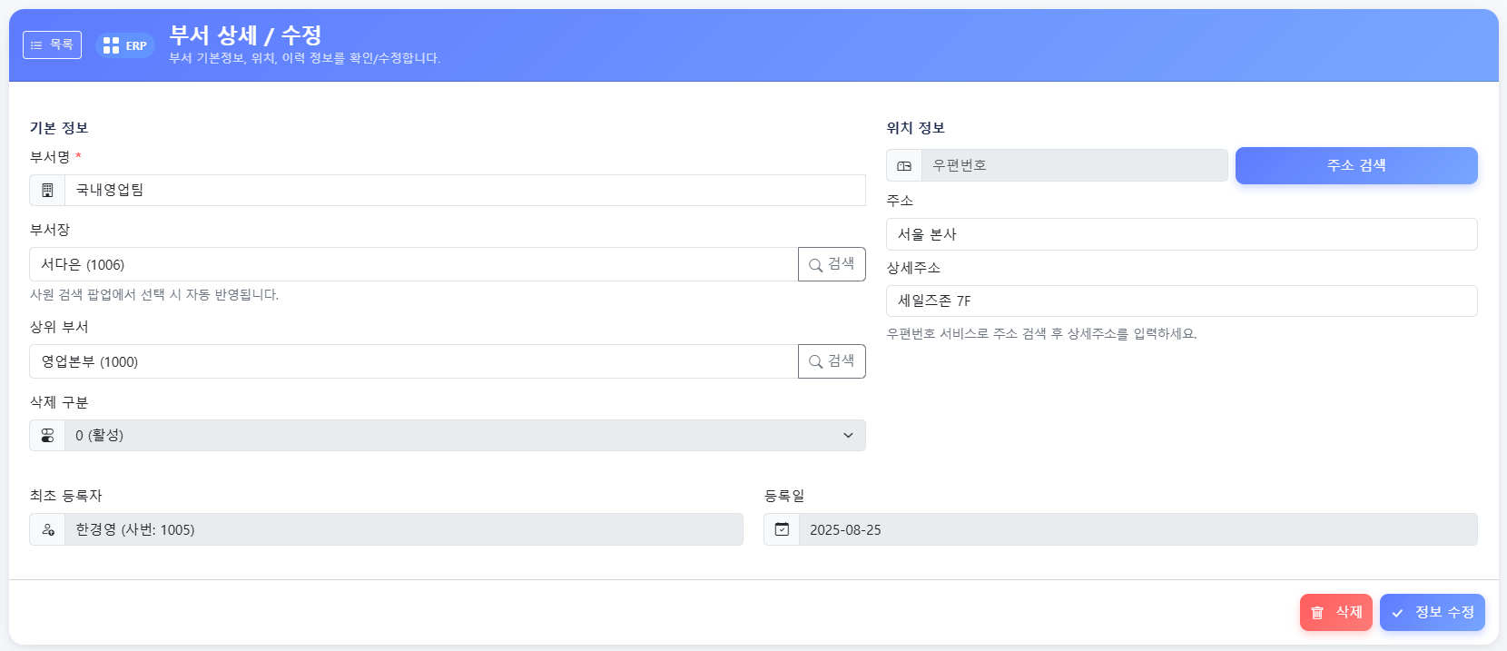
인사관리 | 부서관리
부서 상세 / 수정
01
API 를 통한 주소 검색 활용
02
부서장 검색 모달
02
상위부서 검색 모달
04
부서 상세 정보 삭제
03
부서 상세 수정된 정보 저장

Slide 19
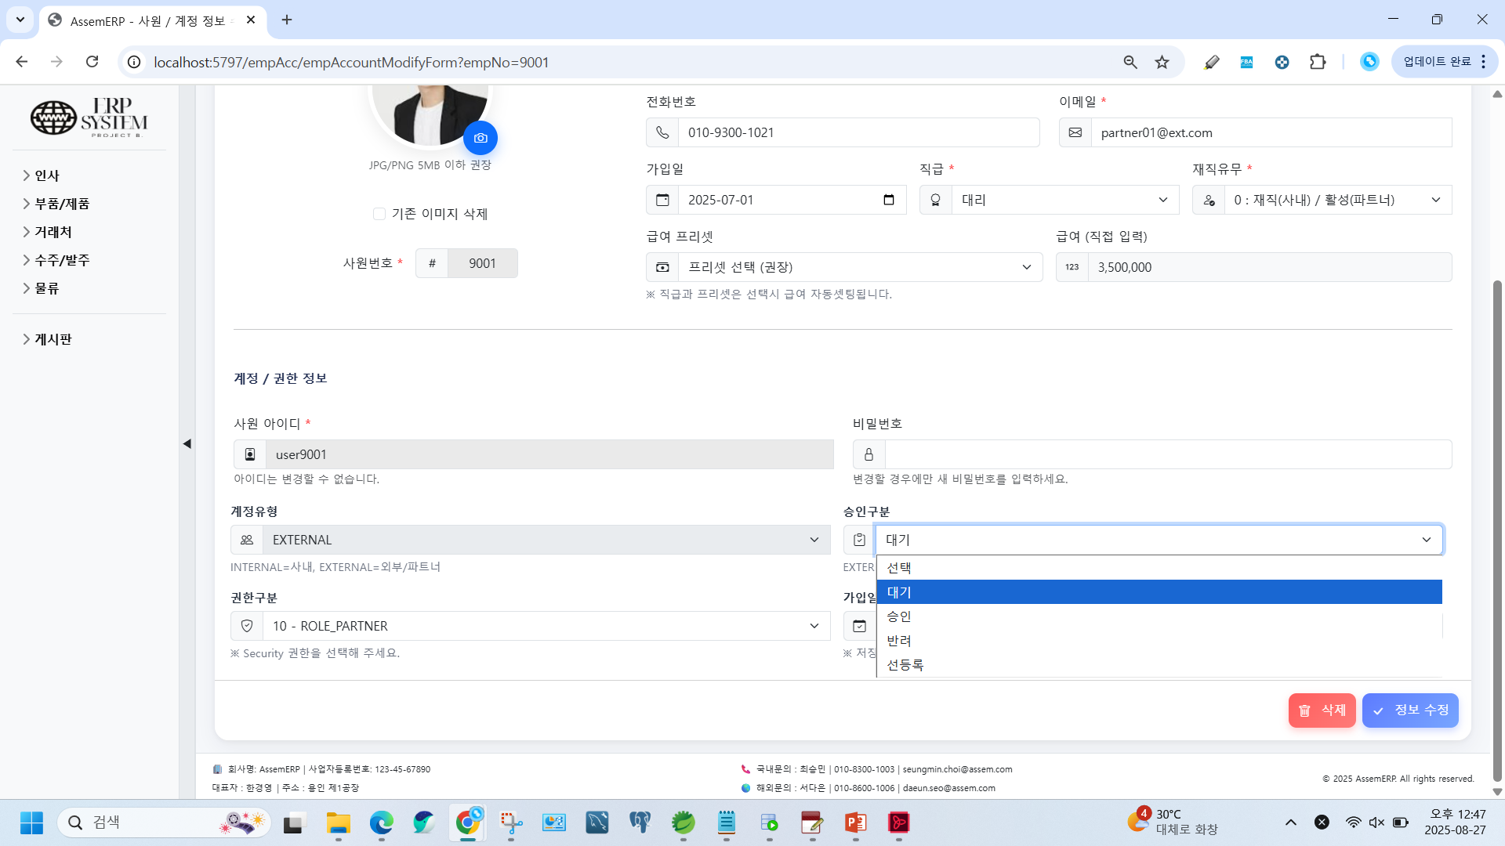
인사관리 | 사원관리
사원등록 및 계정관리
01
파트너 대상 회원가입 대기자 승인 처리
로그인 접근 : 승인 후 로그인 접근 허용
승인 전 검증 : 관리자 선등록 인증 처리
승인 처리 : 회원가입 대기자 승인 완료

Slide 20
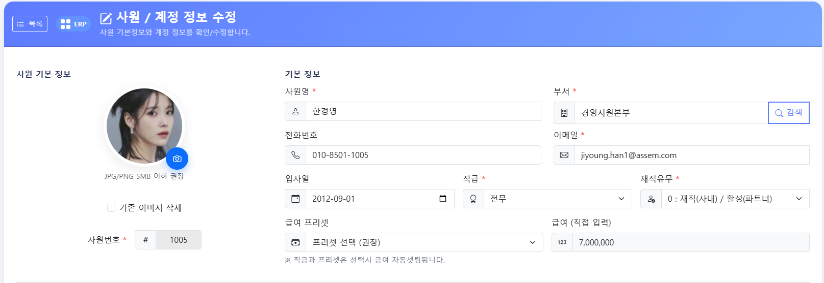
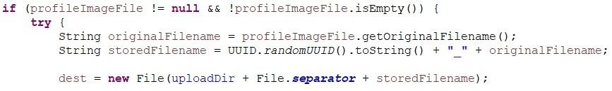
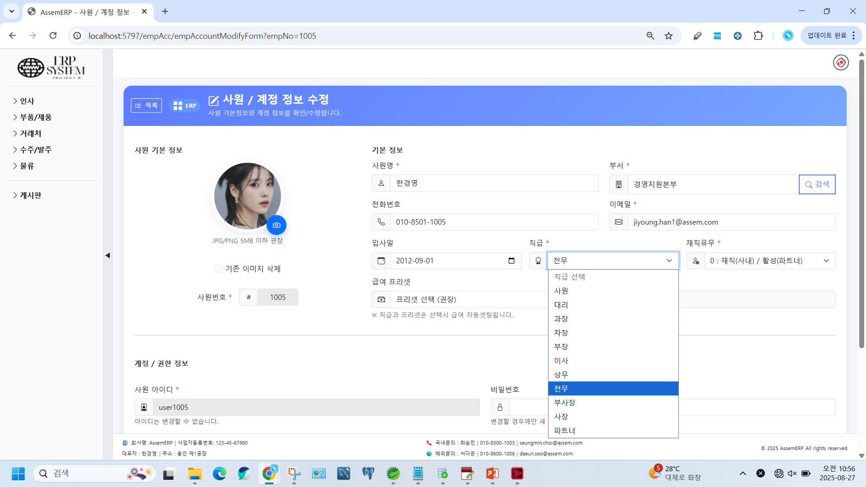
인사관리 | 사원관리
사원 / 계정 정보 수정
01
담당 부서 검색 모달
사진 업로드 : 업로드 교체/삭제 지원
02
직급 / 급여프리셋 선택시 급여 자동 셋팅

Slide 21
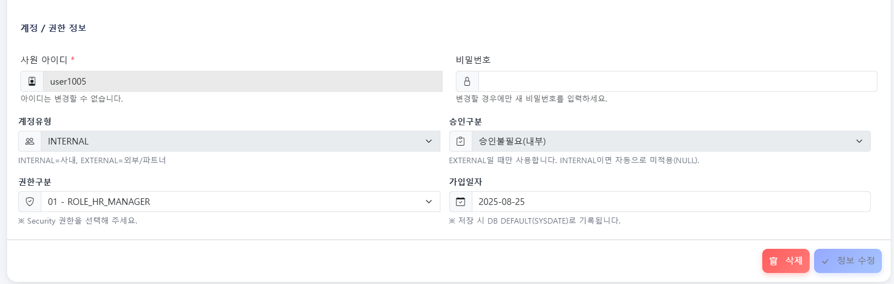
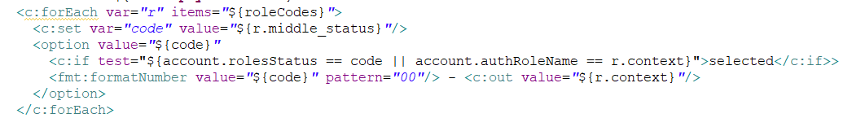
인사관리 | 사원관리
사원 / 계정 정보 수정
01
내부/외부 계정 관리자 전용 승인 처리
권한 관리 : 업무별 권한 DB 연동

Slide 22
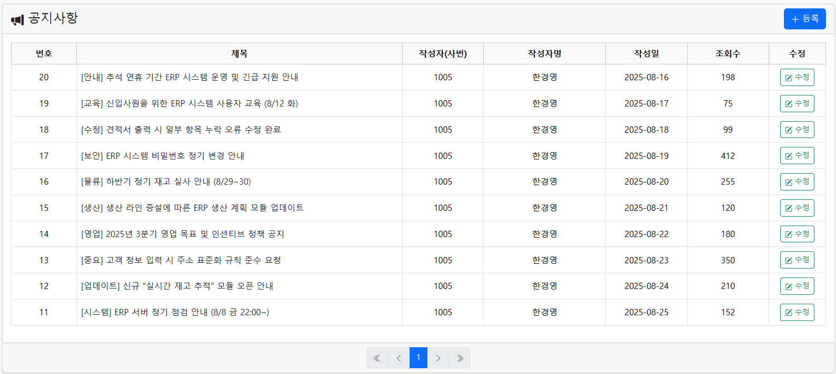
게시판 | 공지사항
01
관리자 권한 정보 등록 처리
접근 제어 : 업무 관리자별 권한 부여(Spring Security)

Slide 23

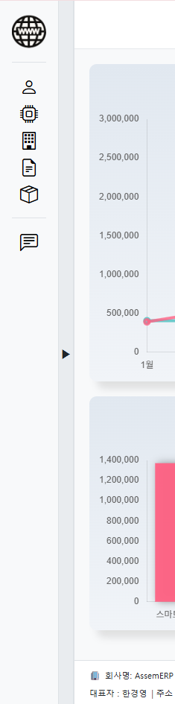
01
로고
메인페이지 사이드바
로고 선택시 메인페이지 이동
02
상위항목
상위 항목 선택시
하위 항목 드롭다운
03
사이드바 축소/확대
항목 아이콘화
선택시 대표페이지로 이동

Slide 24
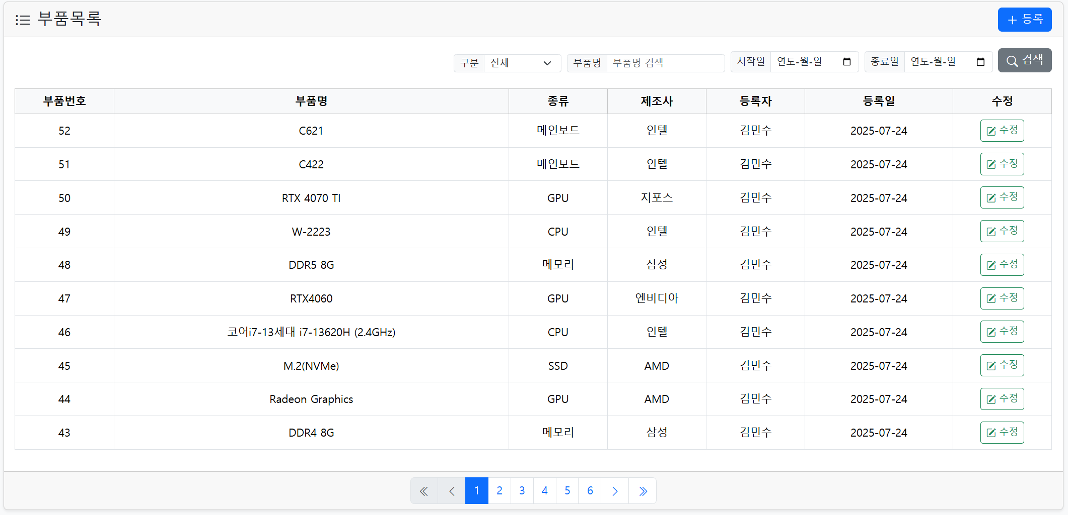
01
검색필터 설정
부품 관리 부품 목록
종류, 부품명, 등록기간의 단위기능별 검색필터 적용
02
등록 버튼
03
수정 버튼
04
행 클릭 시 상세보기

Slide 25
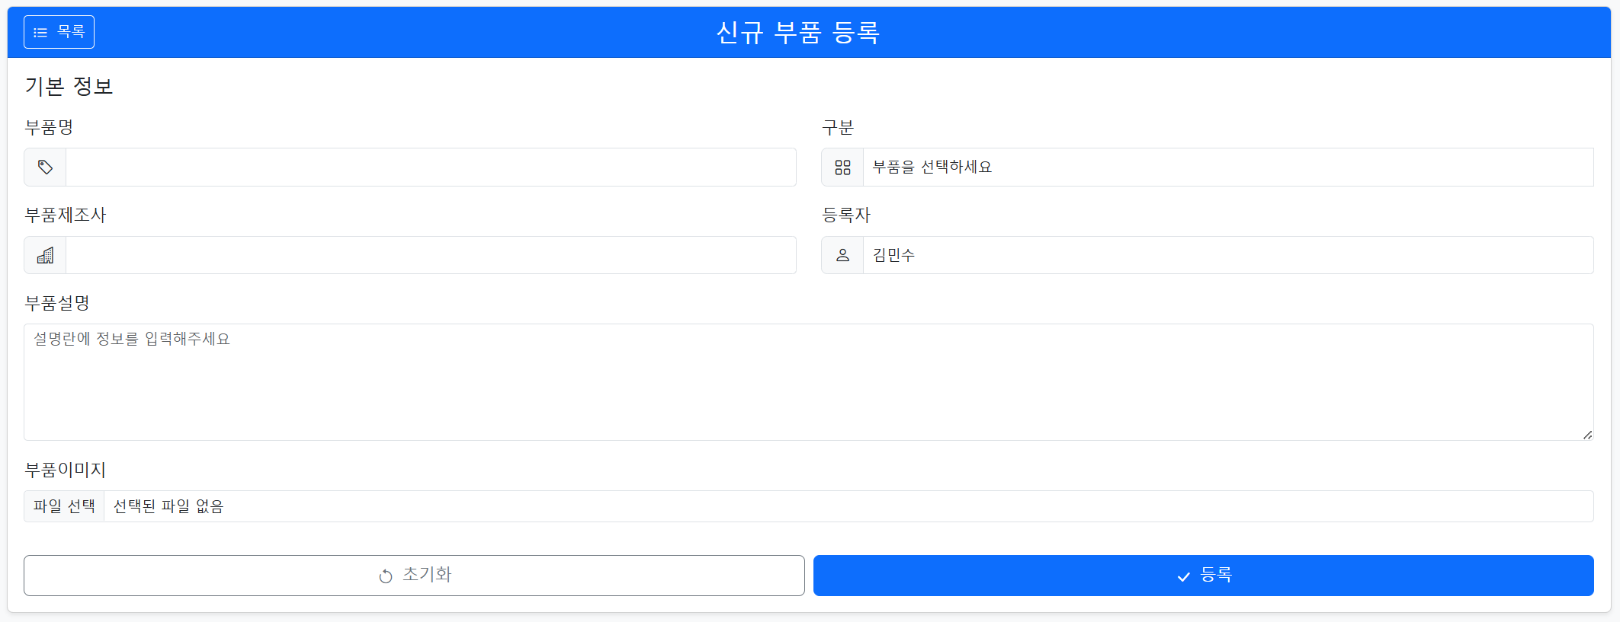
부품 관리 신규 부품 등록
01
목록 버튼
종류, 부품명, 등록기간의 단위기능별 검색필터 적용
02
초기화 버튼
03
등록 버튼

Slide 26
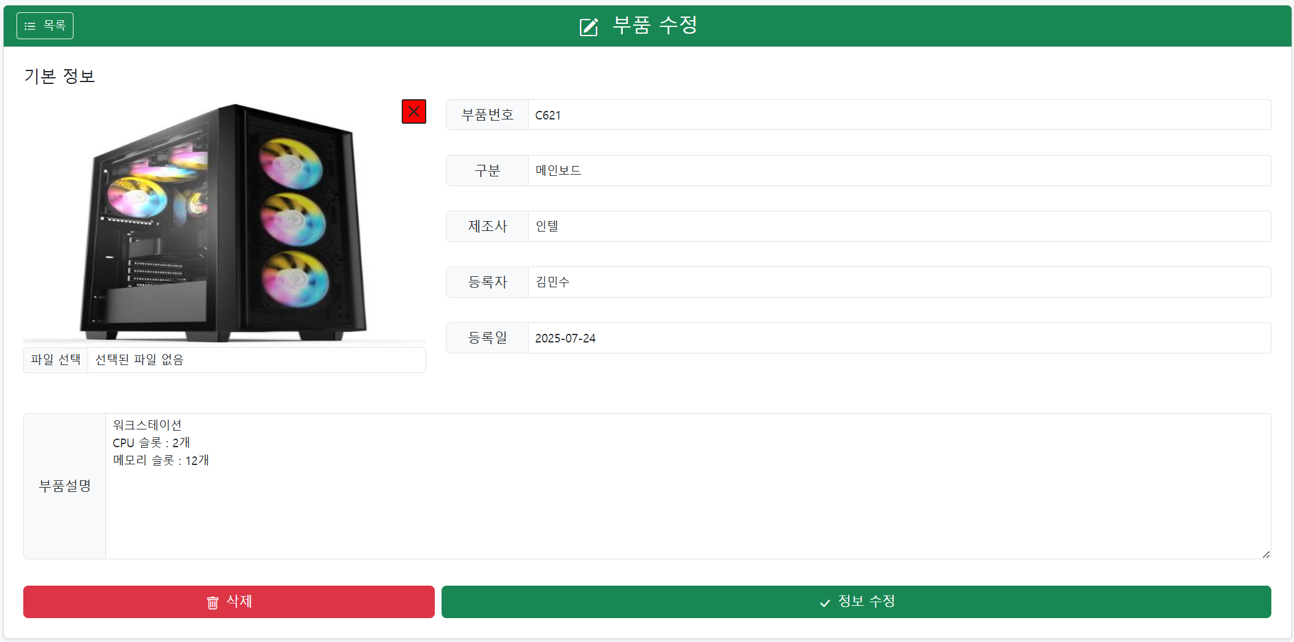
부품 관리 부품 수정
01
목록 버튼
02
이미지 파일삭제 버튼
클릭 시 서버 upload 폴더 및 DB
이미지정보 삭제
03
삭제 버튼
04
수정 클릭

Slide 27
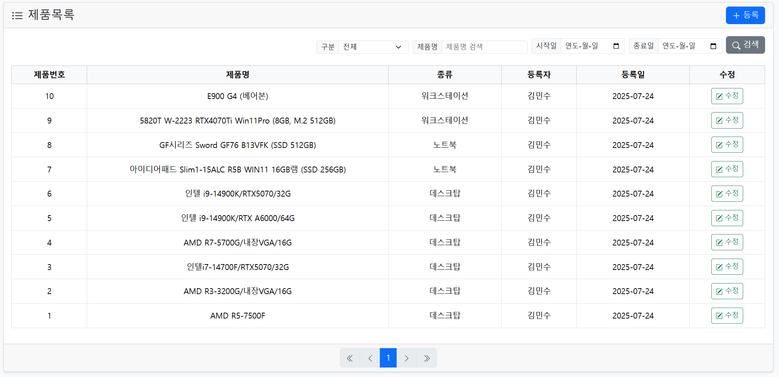
01
검색필터 설정
제품 관리 제품 목록
종류, 제품명, 등록기간의 단위기능별 검색필터 적용
02
등록 버튼
03
수정 버튼
04
행 클릭 시 상세보기

Slide 28
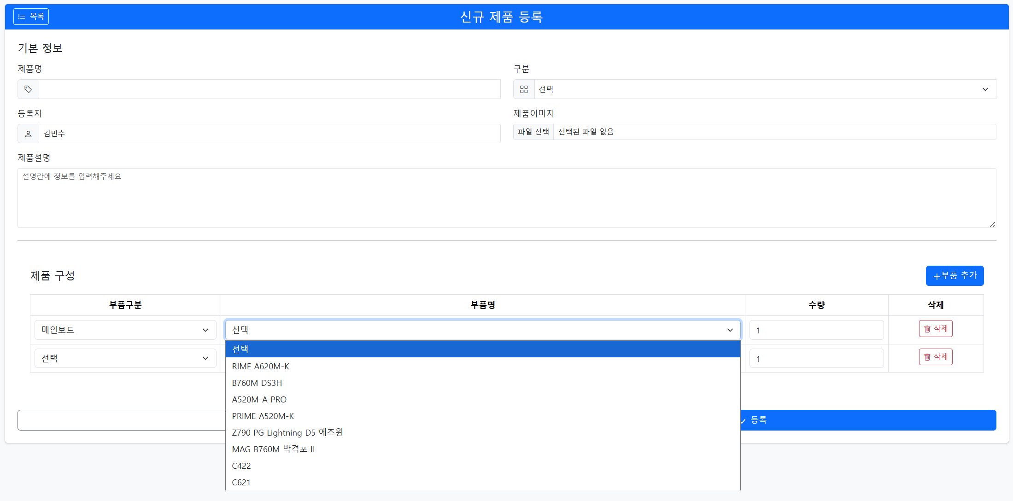
제품 관리 신규 제품 등록
01
목록 버튼
02
AJAX활용 SELECT BOX 필터링
동일 제품 설정 시 오류메세지
03
제품구성 추가 버튼
행 추가 및 삭제시 List 행번호 재조정하여 오류 방지
04
초기화 버튼
05
등록 버튼

Slide 29
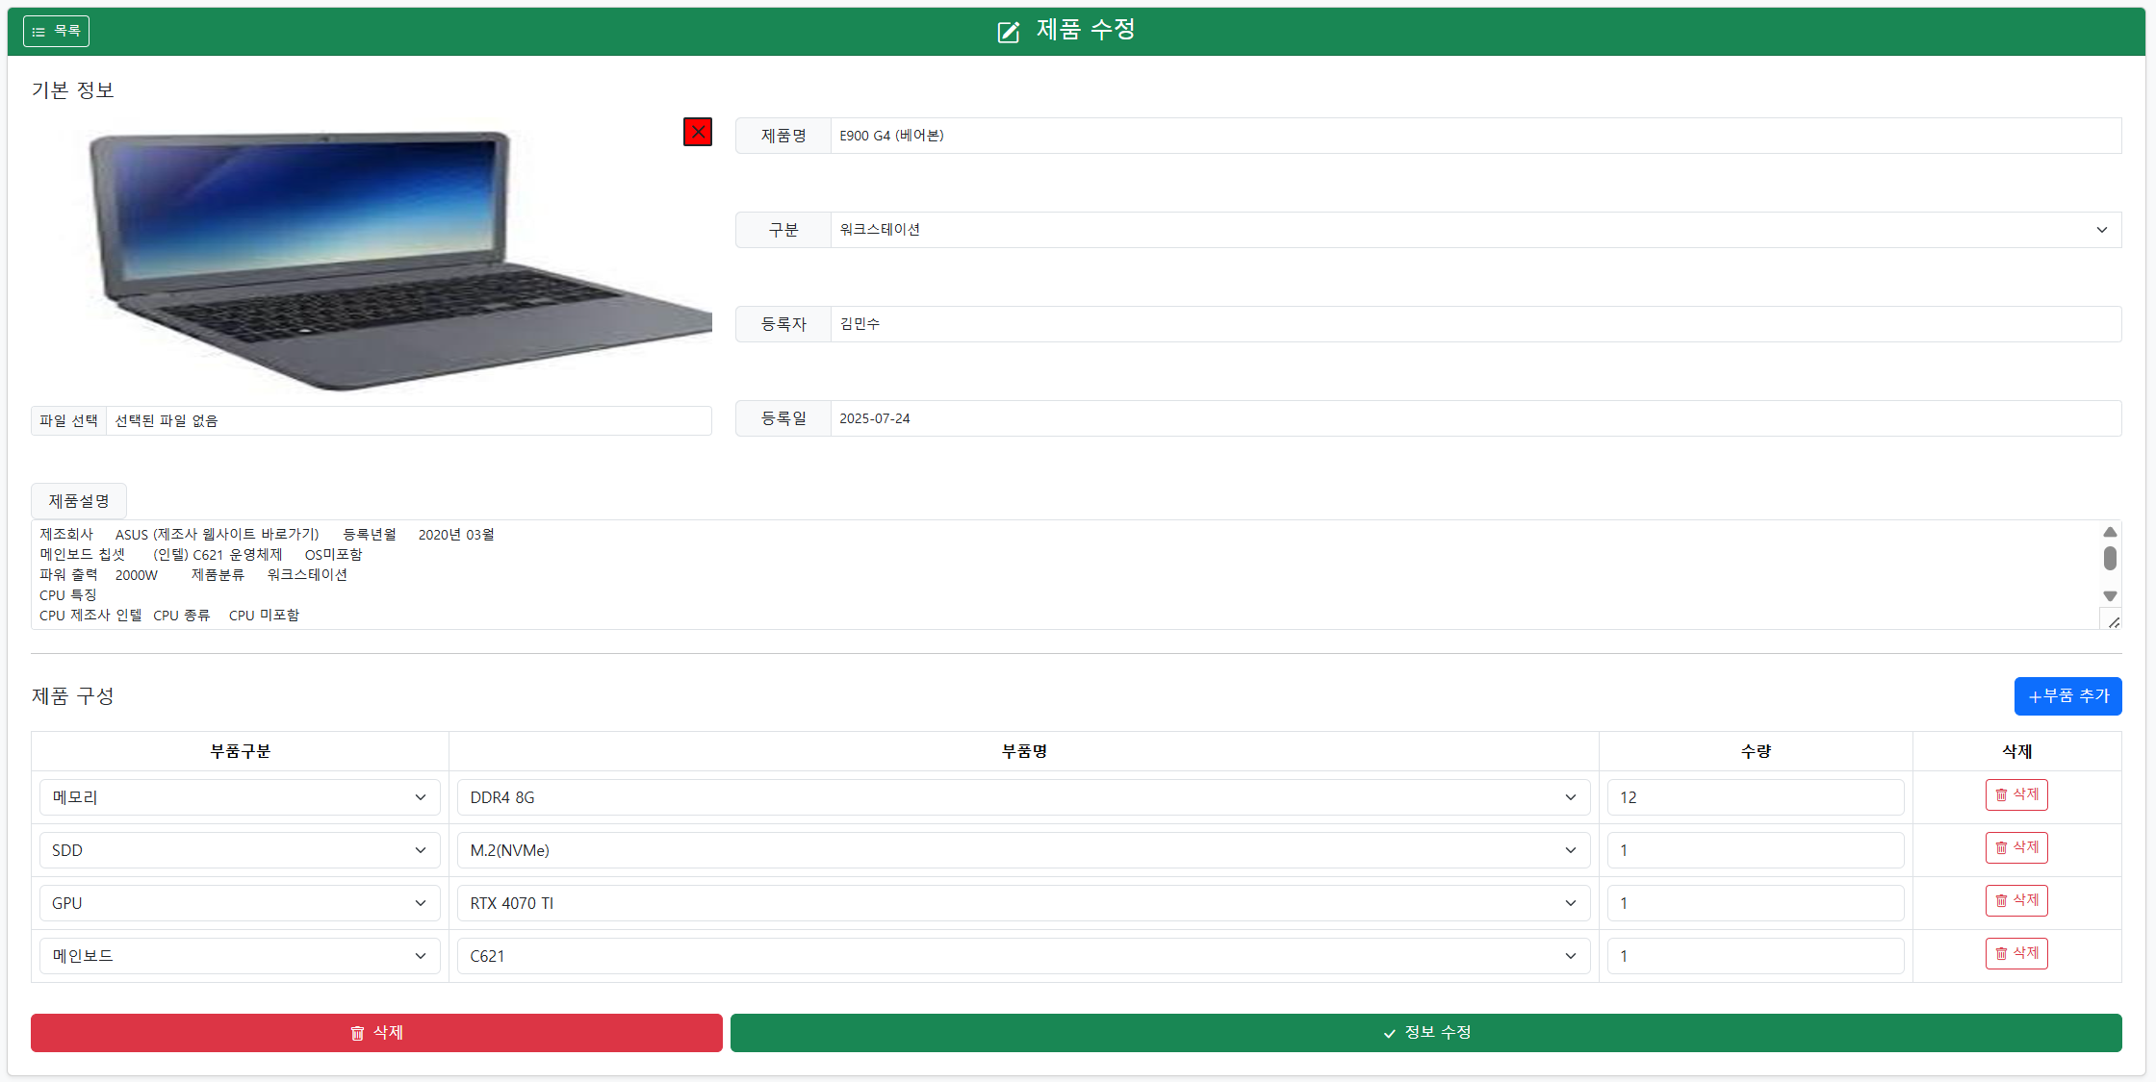
제품 관리 제품 수정
01
목록 버튼
02
이미지 파일삭제 버튼
클릭 시 서버 upload 폴더 및 DB
이미지정보 삭제
03
삭제 버튼
04
수정 클릭
제품버전 +1 증가. 기존 제품정보
데이터 보존.

Slide 30
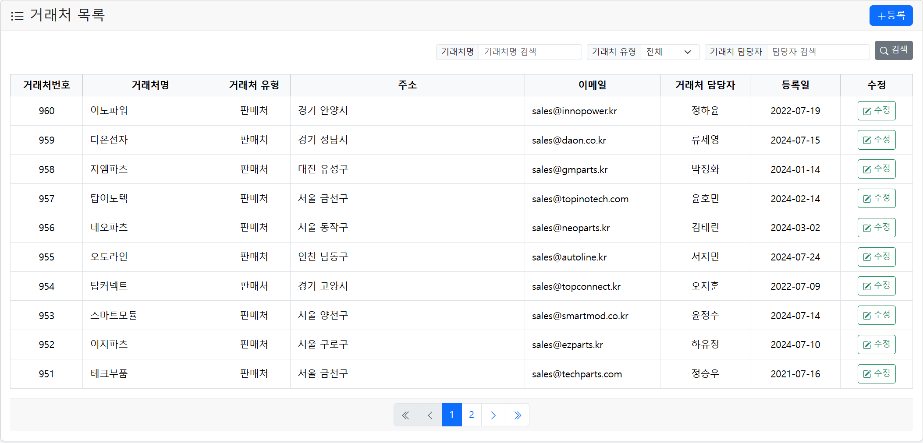
거래처 관리 거래처 목록
Mapper.xml 에서
동적 SQL 태그를 통해
다중 검색 구현
01
다중 검색 기능
02
행 클릭 시 상세 페이지로 이동
03
수정란 클릭 시
상세 페이지 이동 제외 기능

Slide 31
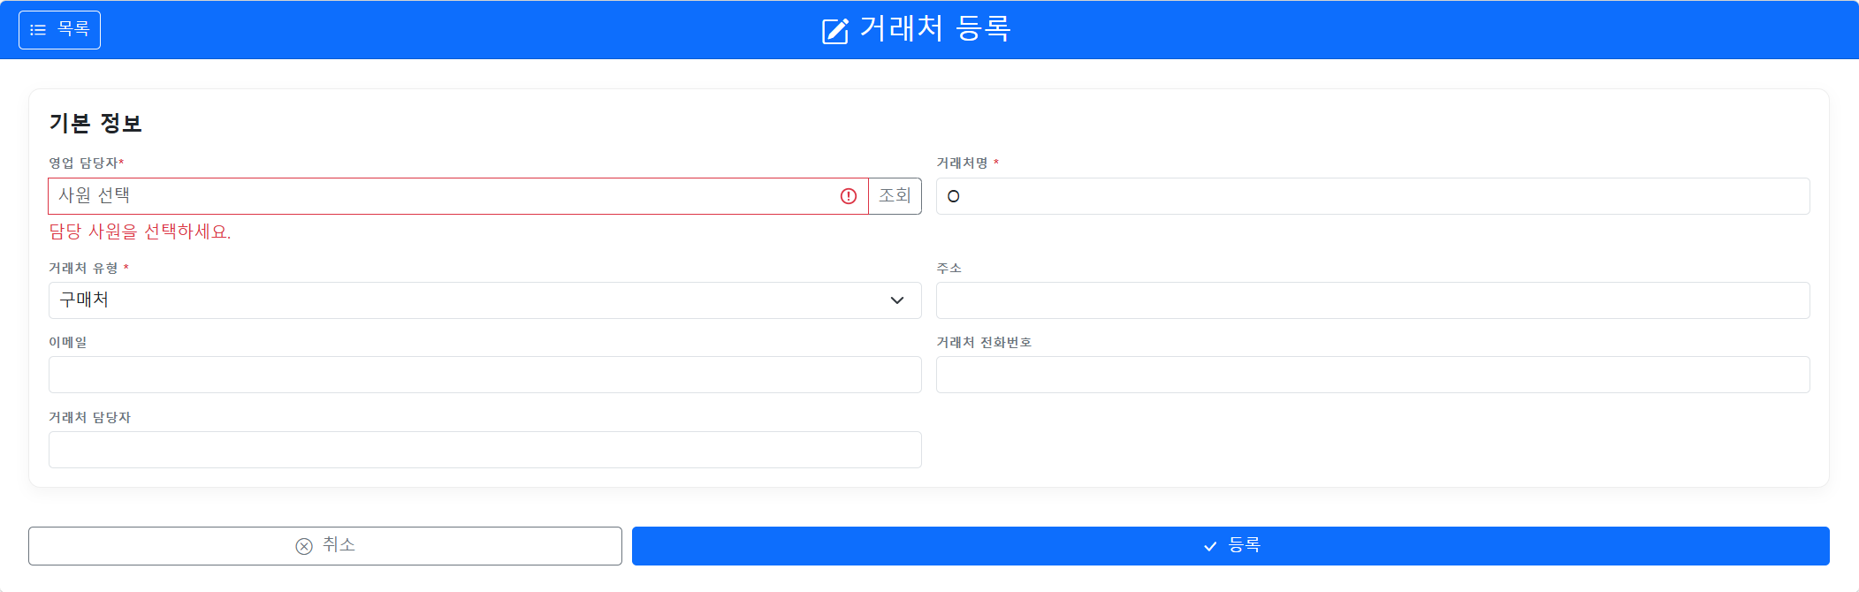
거래처 관리 거래처 등록
01
팝업을 통한 사원 선택
JS의 window.open()
기능을 이용해
팝업 호출
02
필수 입력란 메시지 출력
저장 버튼 클릭 시
유효성 검사 JS 함수 호출
03
등록 시 거래처 및 거래처 이력 테이블에 등록
이력은 기존 입력 정보에 + (시작일, 마감일)

Slide 32
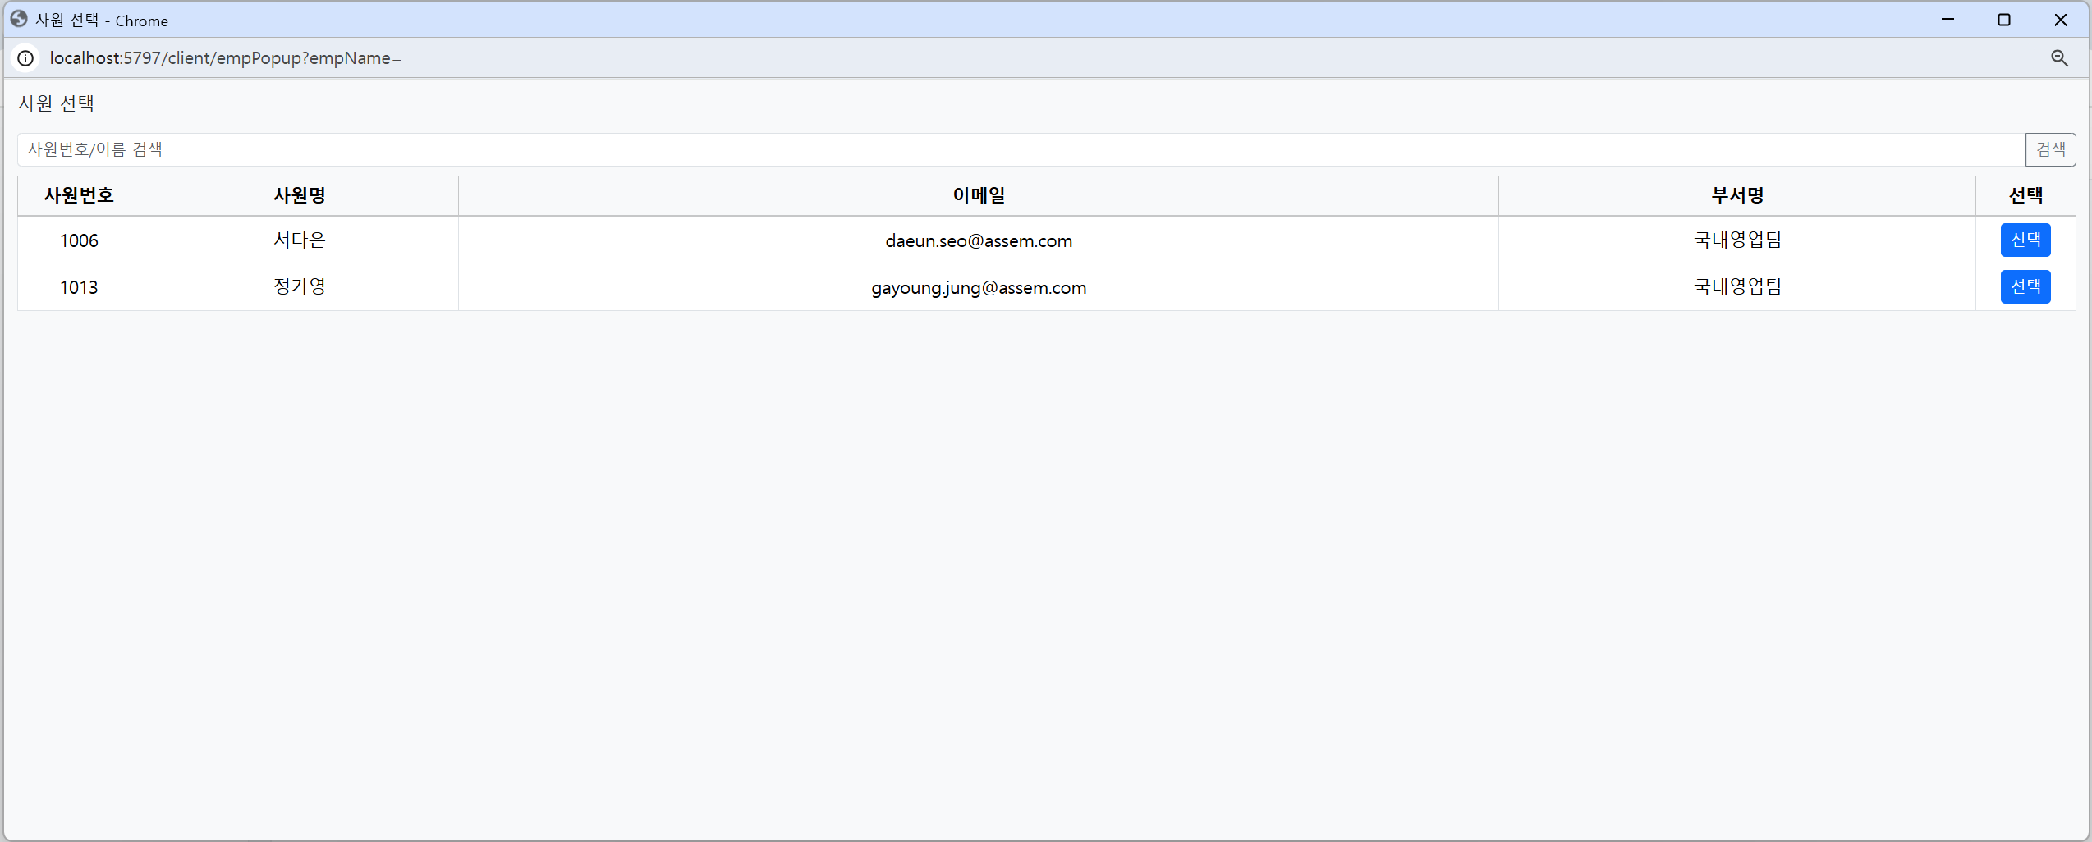
거래처 관리 사원 선택
01
사원 명 검색 기능
02
선택 시 영업 담당자 입력란에
사원명 자동 삽입 및 창 닫힘

Slide 33
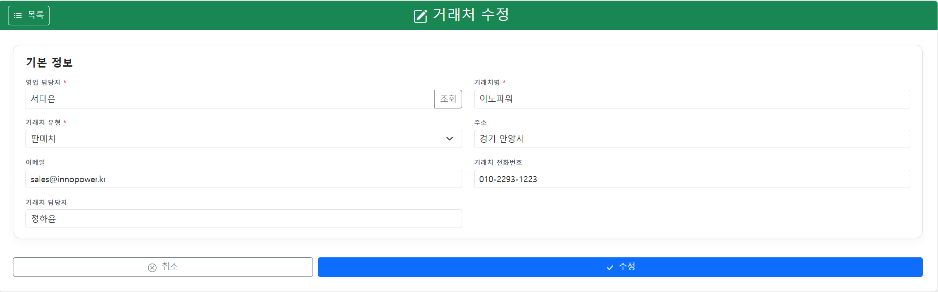
거래처 관리 거래처 수정
01
수정 시작 시
기존 정보 자동 입력
02
취소 시
거래처 목록으로 이동
03
수정 시
기존 이력 마감 및 새 이력 생성
기존 이력은 마감일 UPDATE 및 새 이력 INSERT

Slide 34
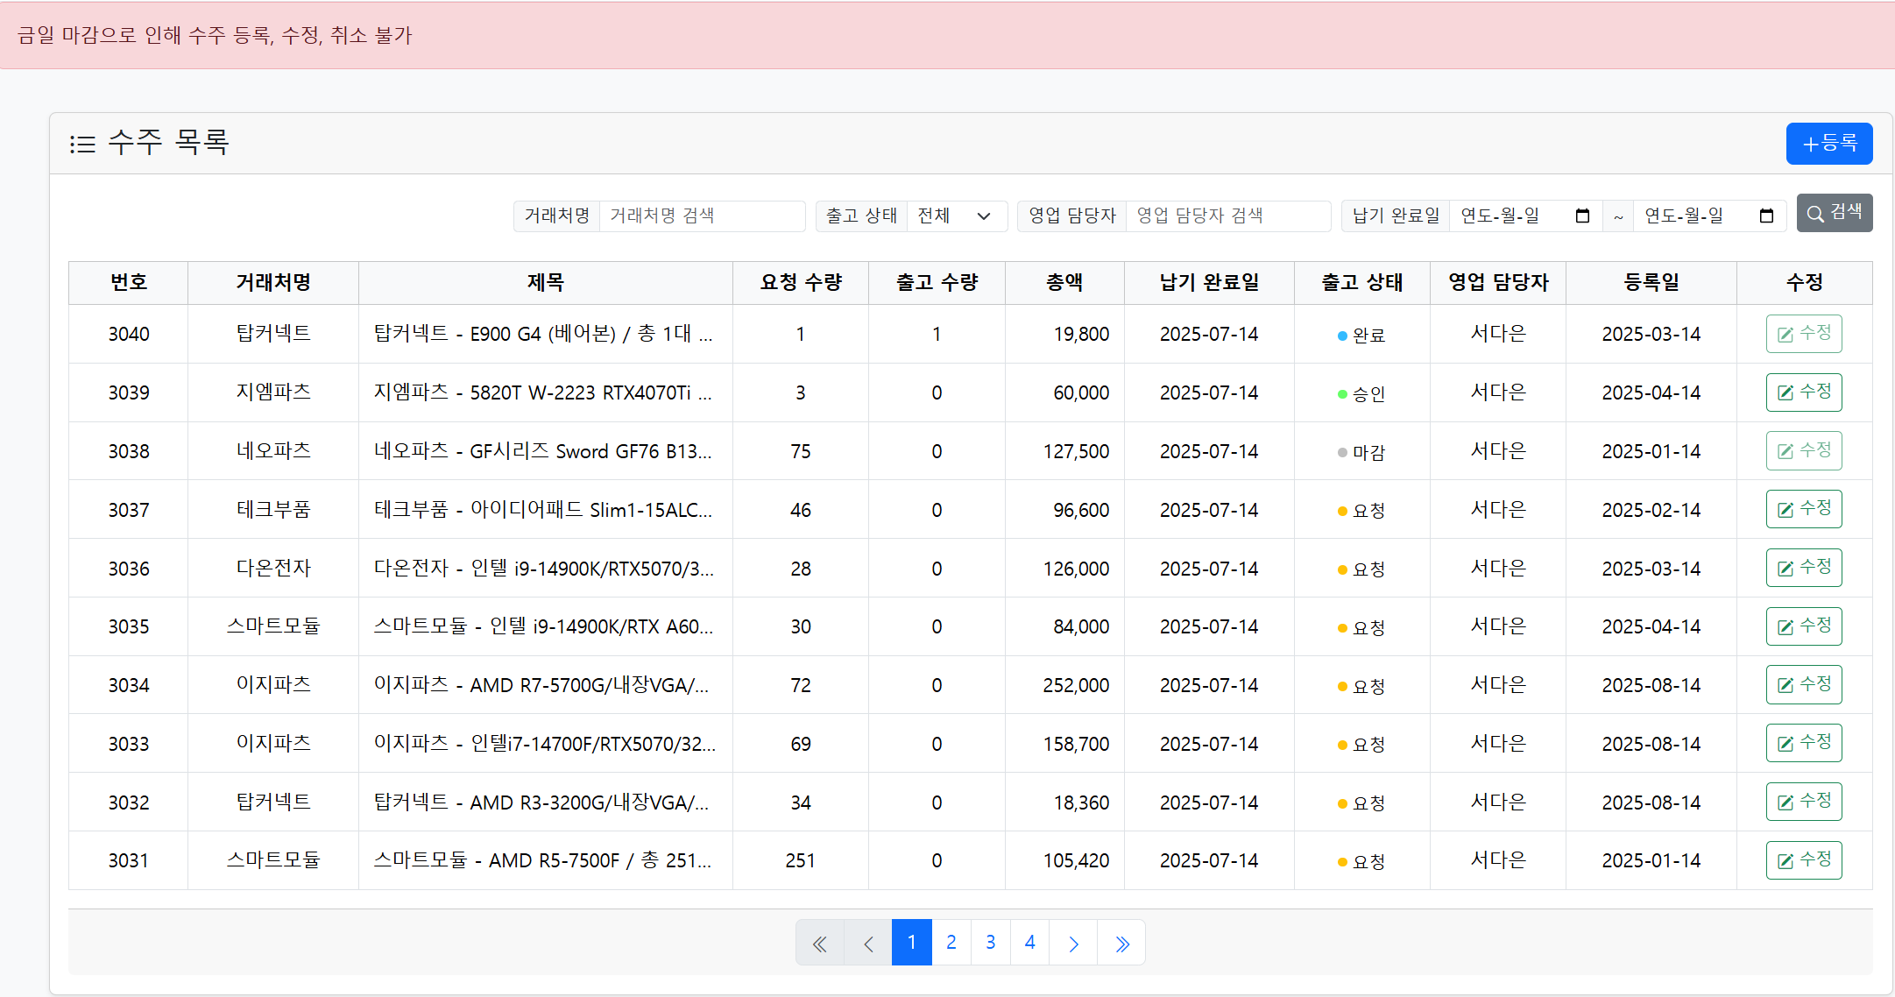
수주 관리 수주 목록
01
월 마감 시
수주 등록, 수정, 취소 불가 기능
02
출고 상태 별 도트 색상 변동
등록, 수정 버튼 클릭 시
불가 메시지 출력
03
출고 상태(완료, 마감)에 따라
수정 버튼 비활성화 기능

Slide 35
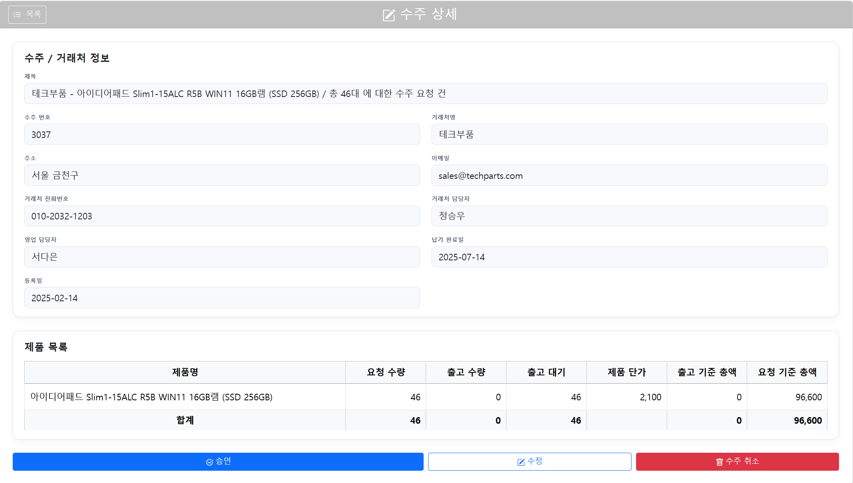
수주 관리 수주 상세
01
거래처, 제품으로 테이블 분할
02
승인 클릭 시
출고 상태 승인으로 변경
03
가용 부품 재고 부족 시
부품 부족 안내 페이지로 이동
04
수주 취소 클릭 시 논리적 삭제
진행 후 수주 목록 페이지로 이동

Slide 36
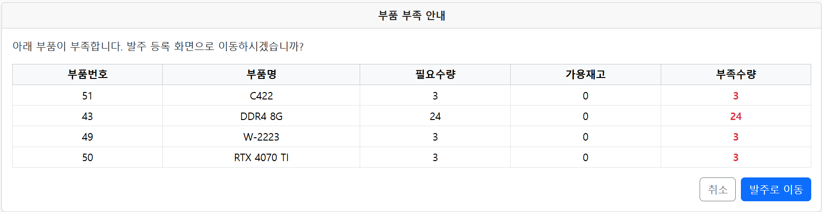
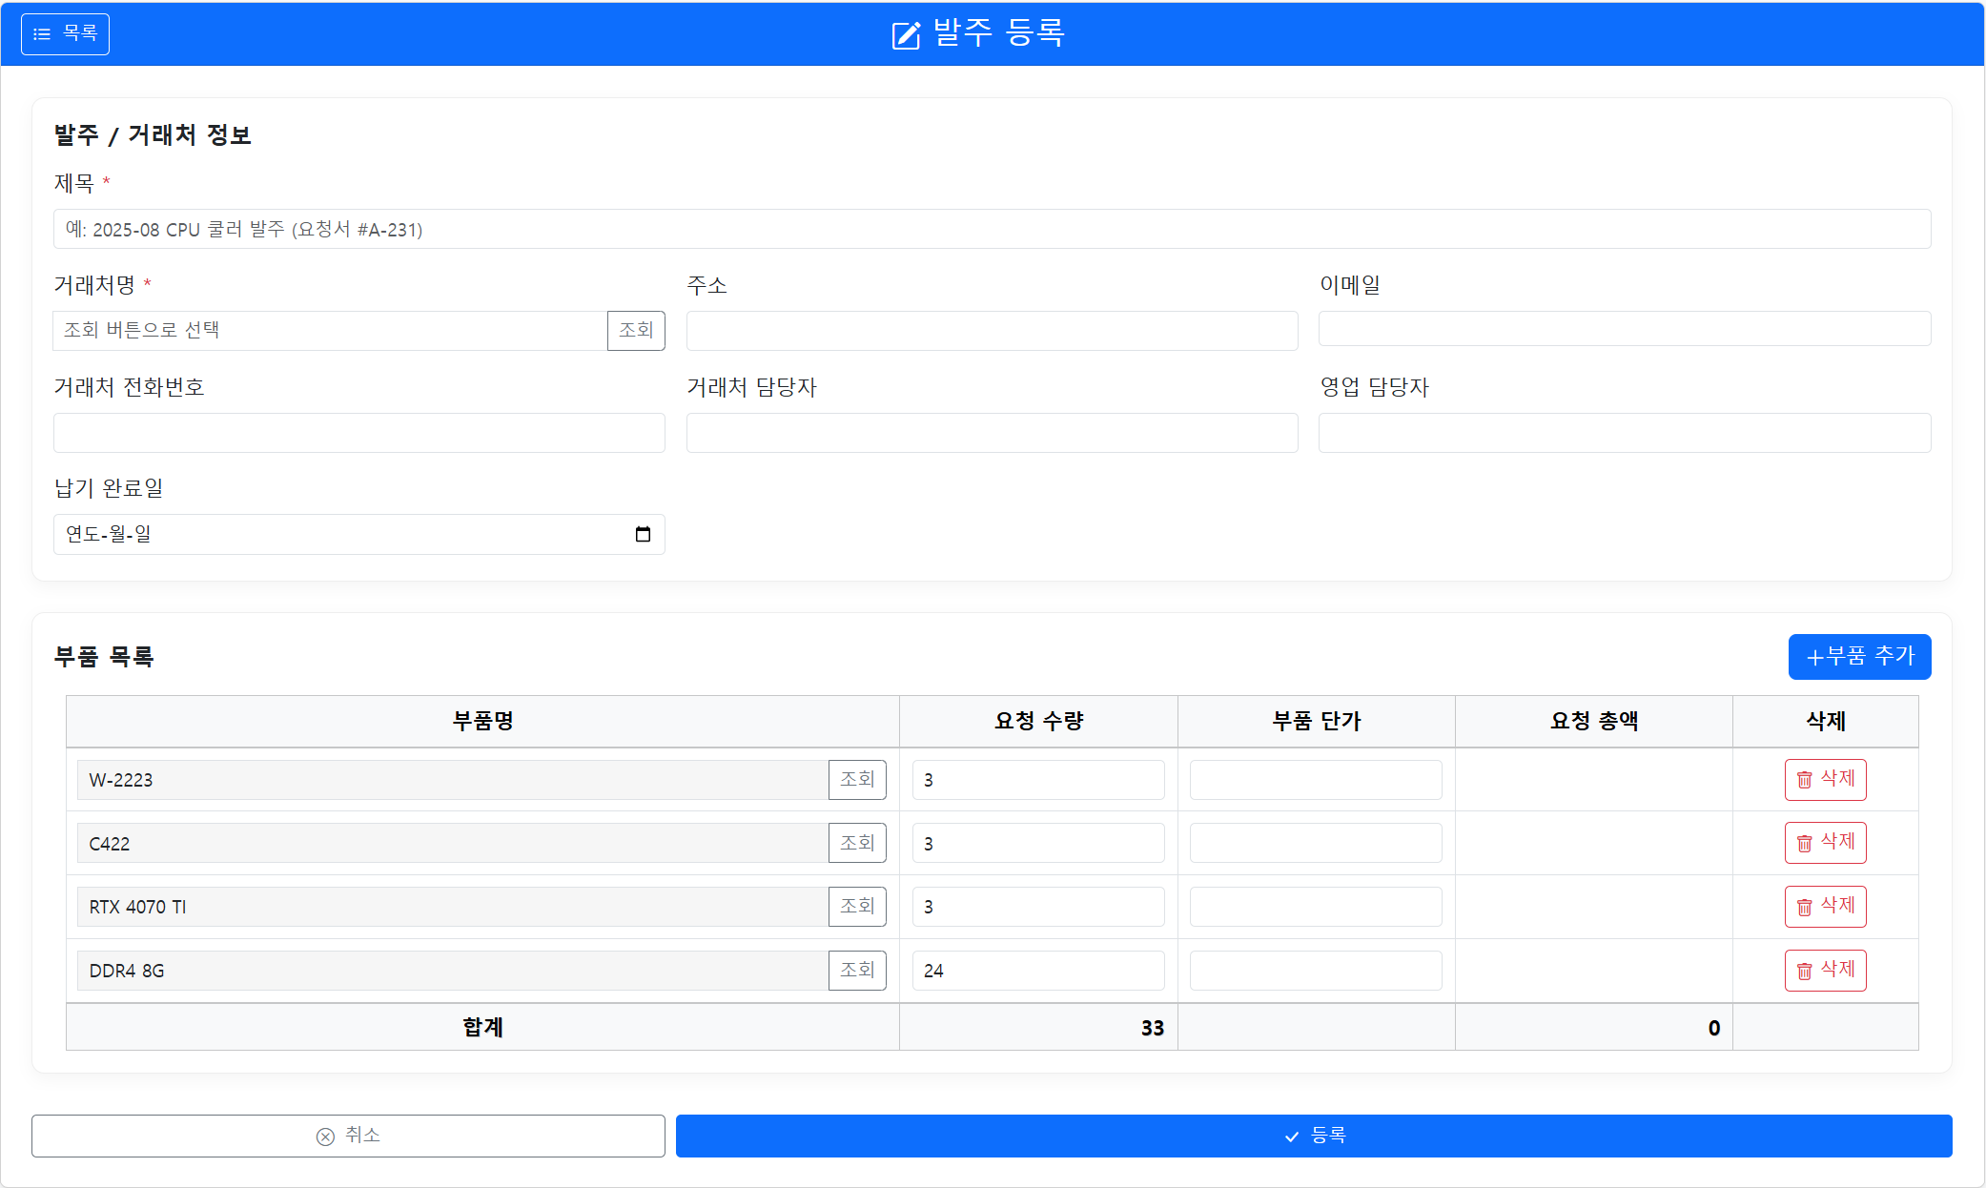
수주 관리 부품 부족 안내
02
01
부족 부품에 대해 필요 정보 출력
발주로 이동 클릭 시 부품 정보
발주 등록 페이지에 자동 입력

Slide 37
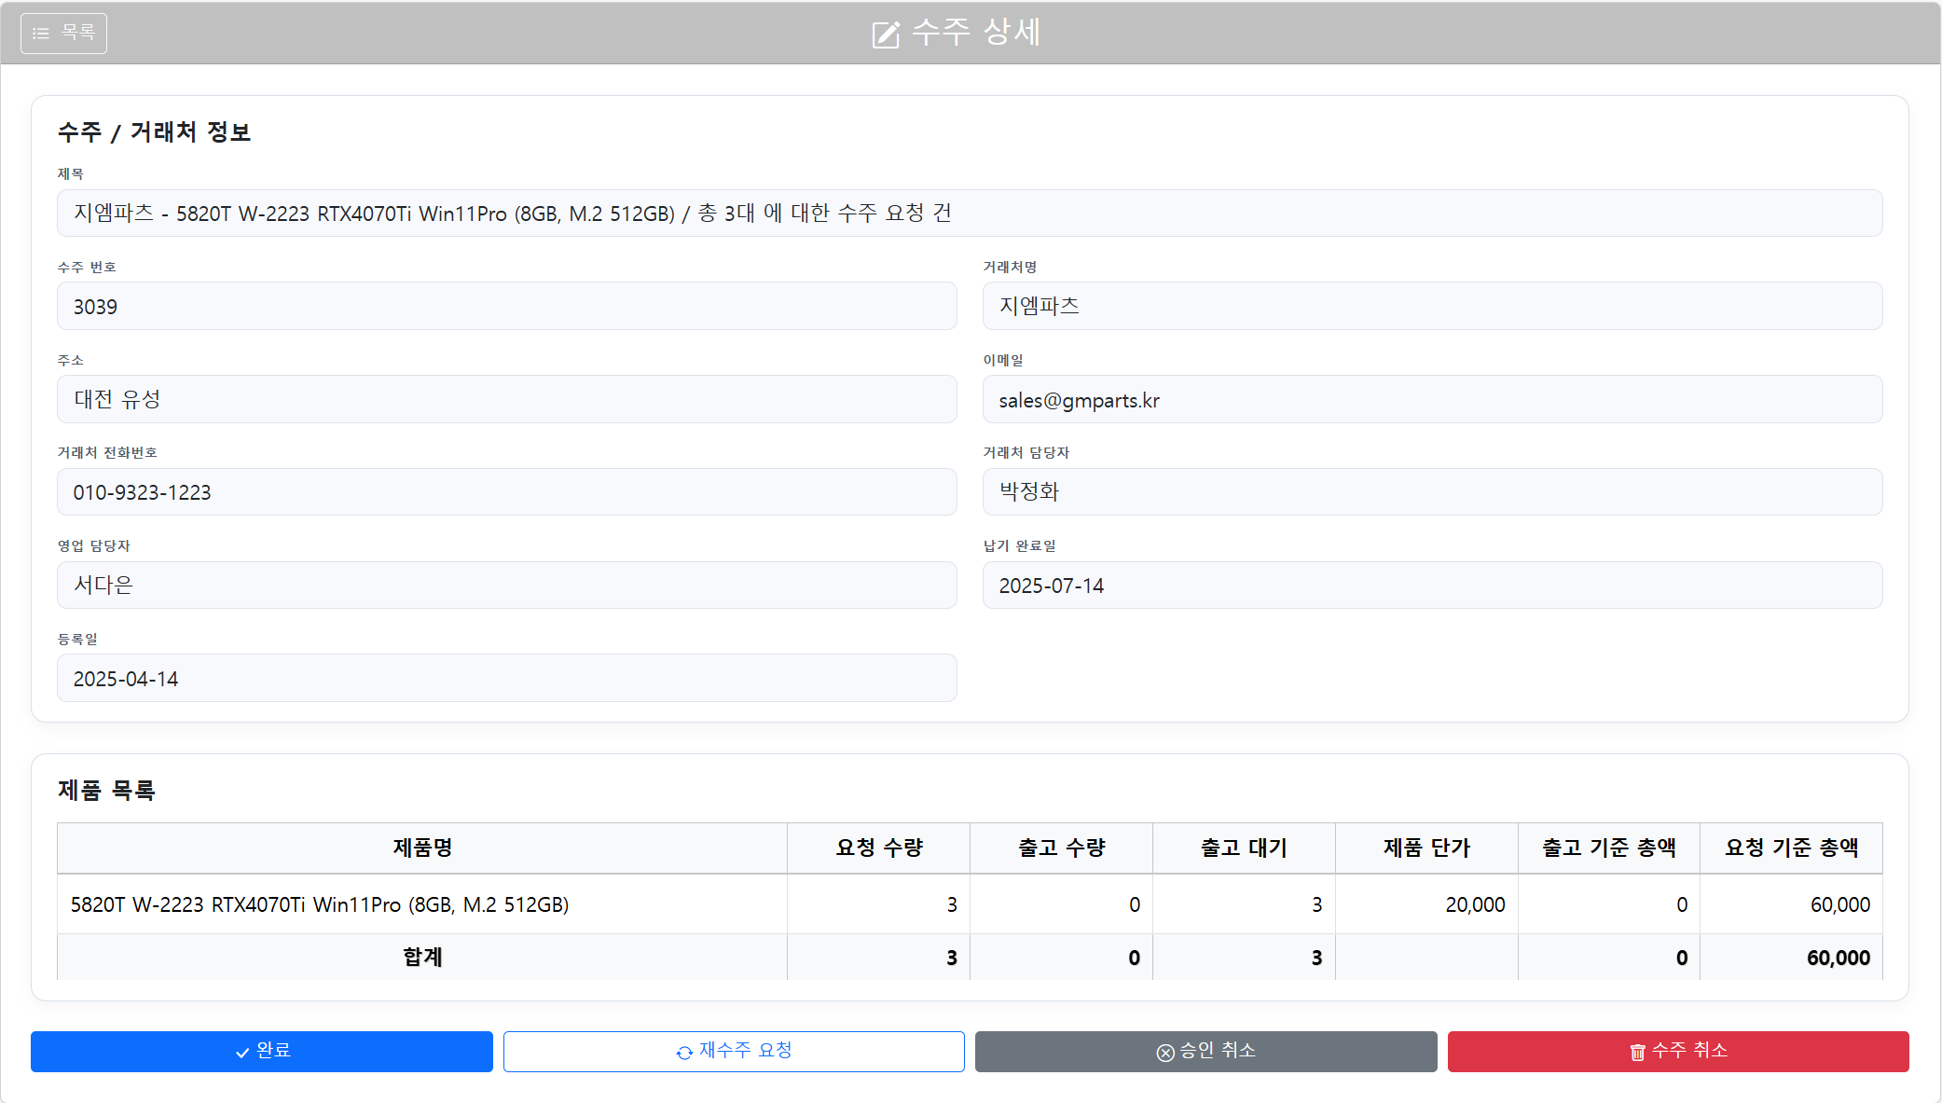
수주 관리 수주 상세
01
완료 클릭 시
출고 상태 완료로 변경
완료 시 UPDATE를 통해
출고 대기 수량 -> 출고 수량으로 이동
02
재수주 요청 시 요청 상태로 변경
후 수정 페이지로 이동
03
승인 취소 클릭 시 요청 상태로
변경

Slide 38
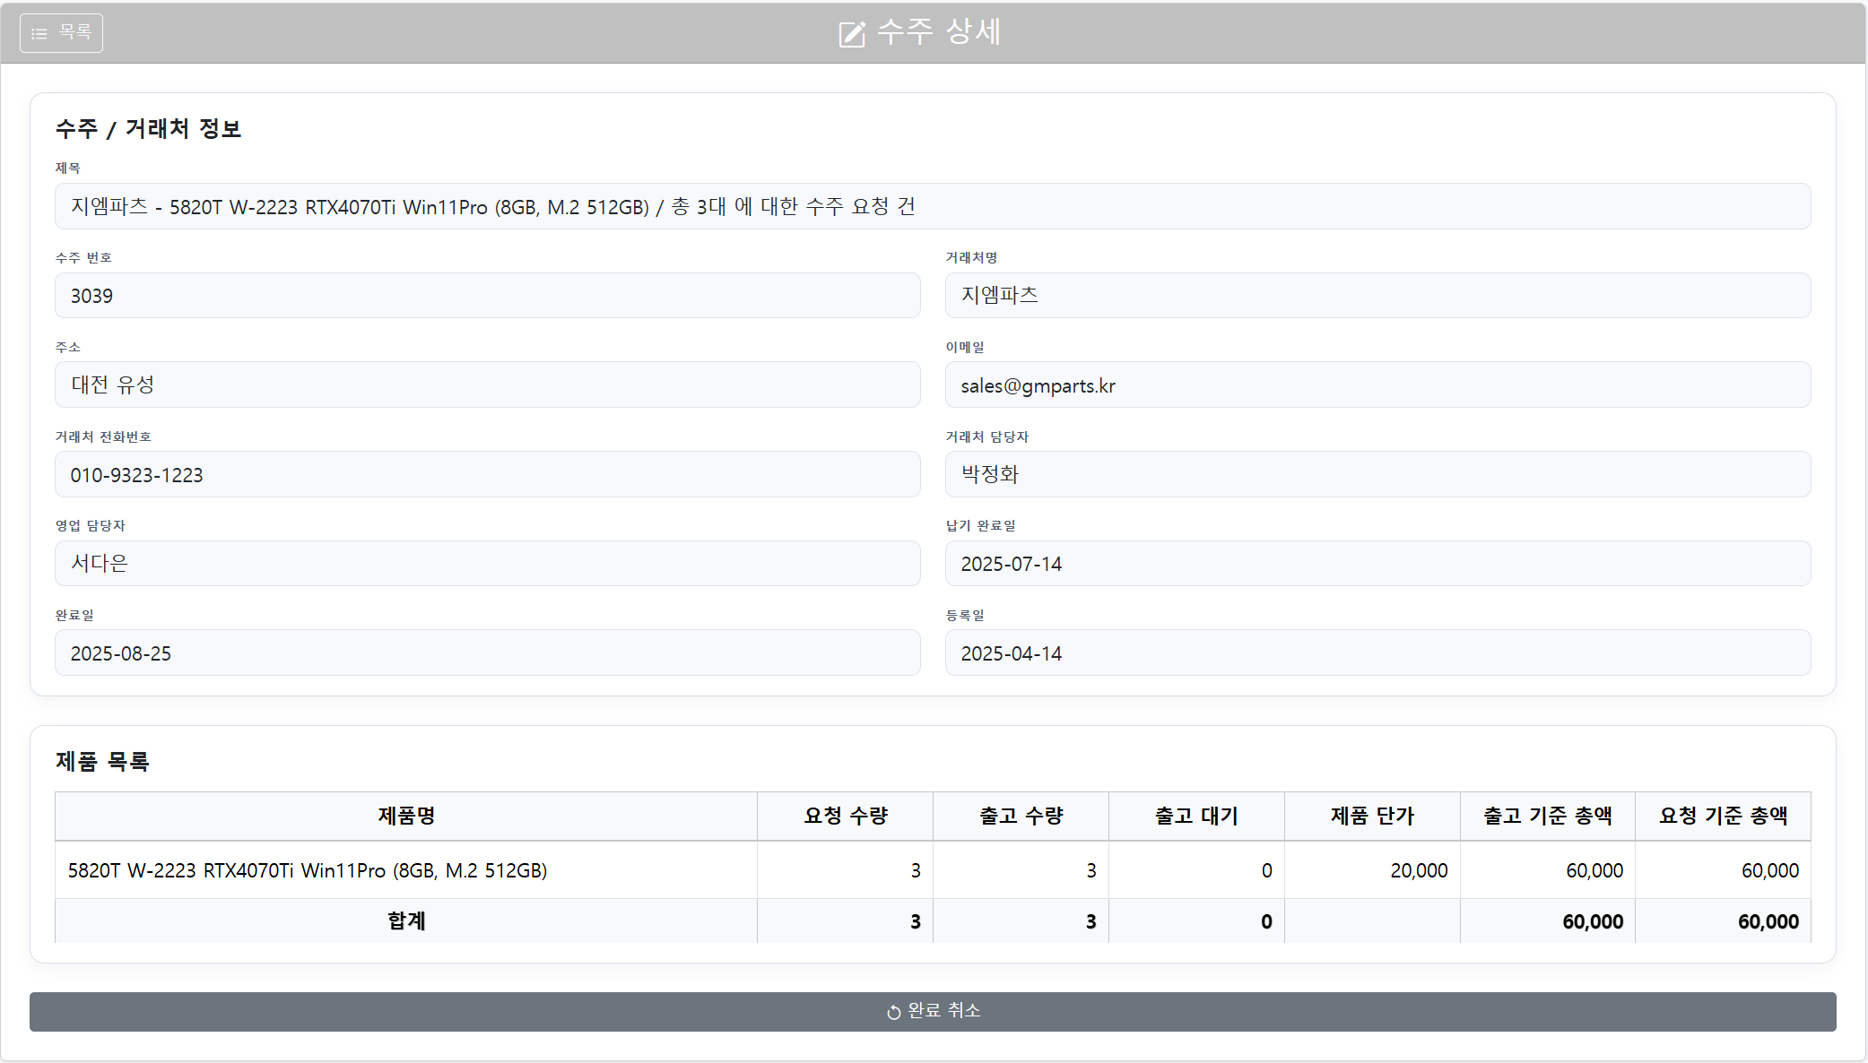
수주 관리 수주 상세
01
완료 취소 클릭 시
승인 상태로 변경

Slide 39
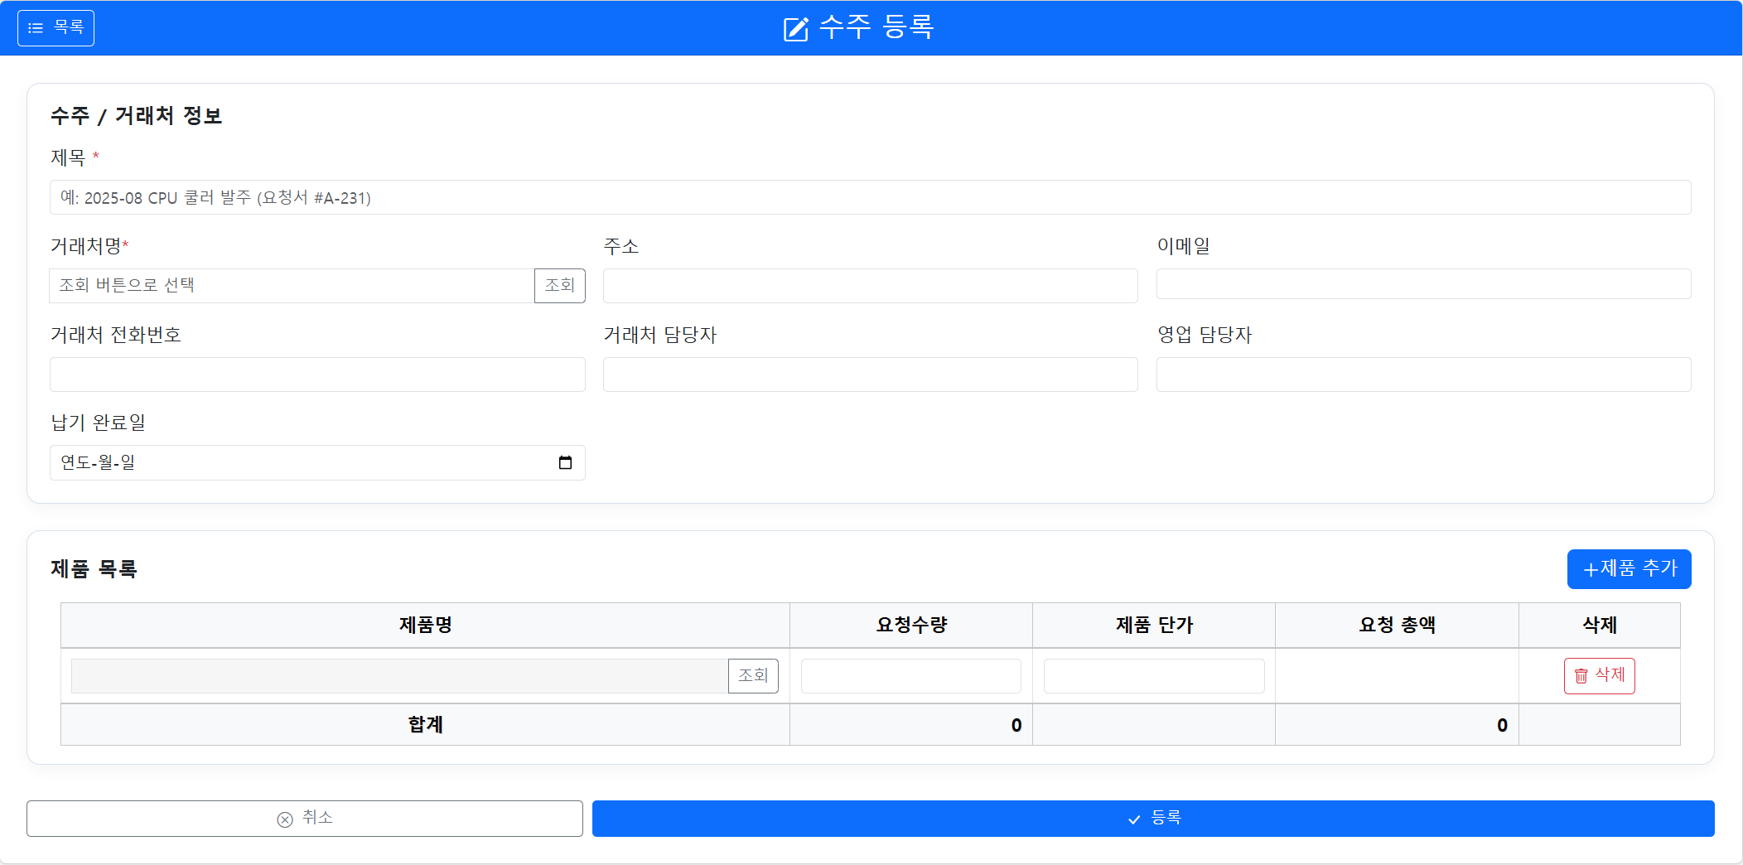
01
조회 시 거래처 팝업 창으로 이동
02
납기일은 금일 이후 날짜 부터
선택 가능
수주 관리 수주 등록
거래처 관련 정보는 수기 입력 불가
03
조회 클릭 시 제품 팝업 창으로 이동
04
제품 중복 선택 시
“이미 선택된 제품” 메시지 출력
05
각 버튼 클릭 시
동적 행 추가 or 삭제
06
값 입력 시
자동 합계 계산

Slide 40
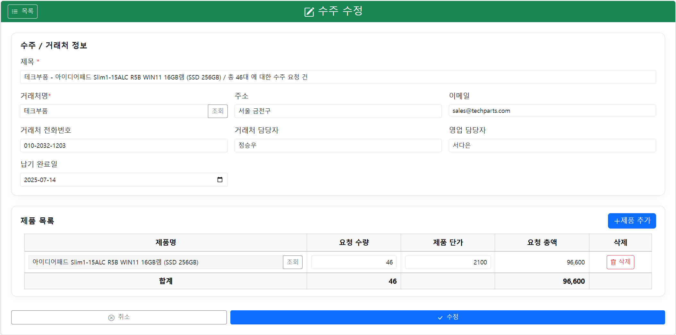

수주 관리 수주 수정
01
기존 수주 정보 불러오기
02
수정 시 수정 일자 생성 및
해당 거래처 최신 정보 반영
수정일자 기준으로 거래처 이력 정보 반영

Slide 41
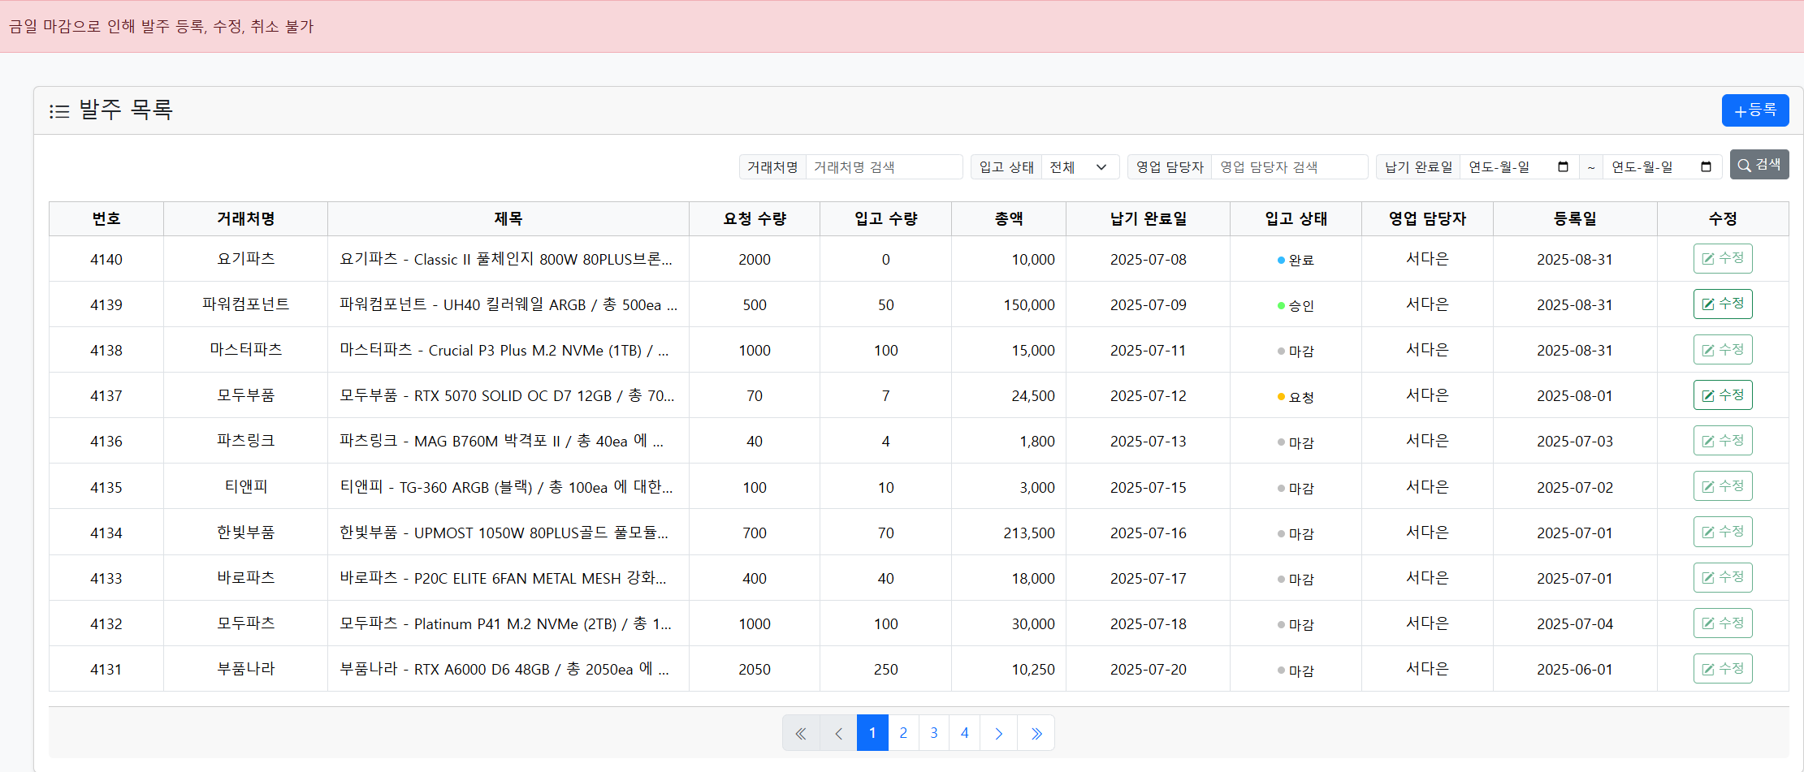
발주 관리 발주 목록
01
월 마감 시
발주 등록, 수정, 취소 불가 기능
등록, 수정 버튼 클릭 시
불가 메시지 출력
02
입고 상태 별 도트 색상 변동
03
입고 상태(완료, 마감)에 따라
수정 버튼 비활성화 기능

Slide 42
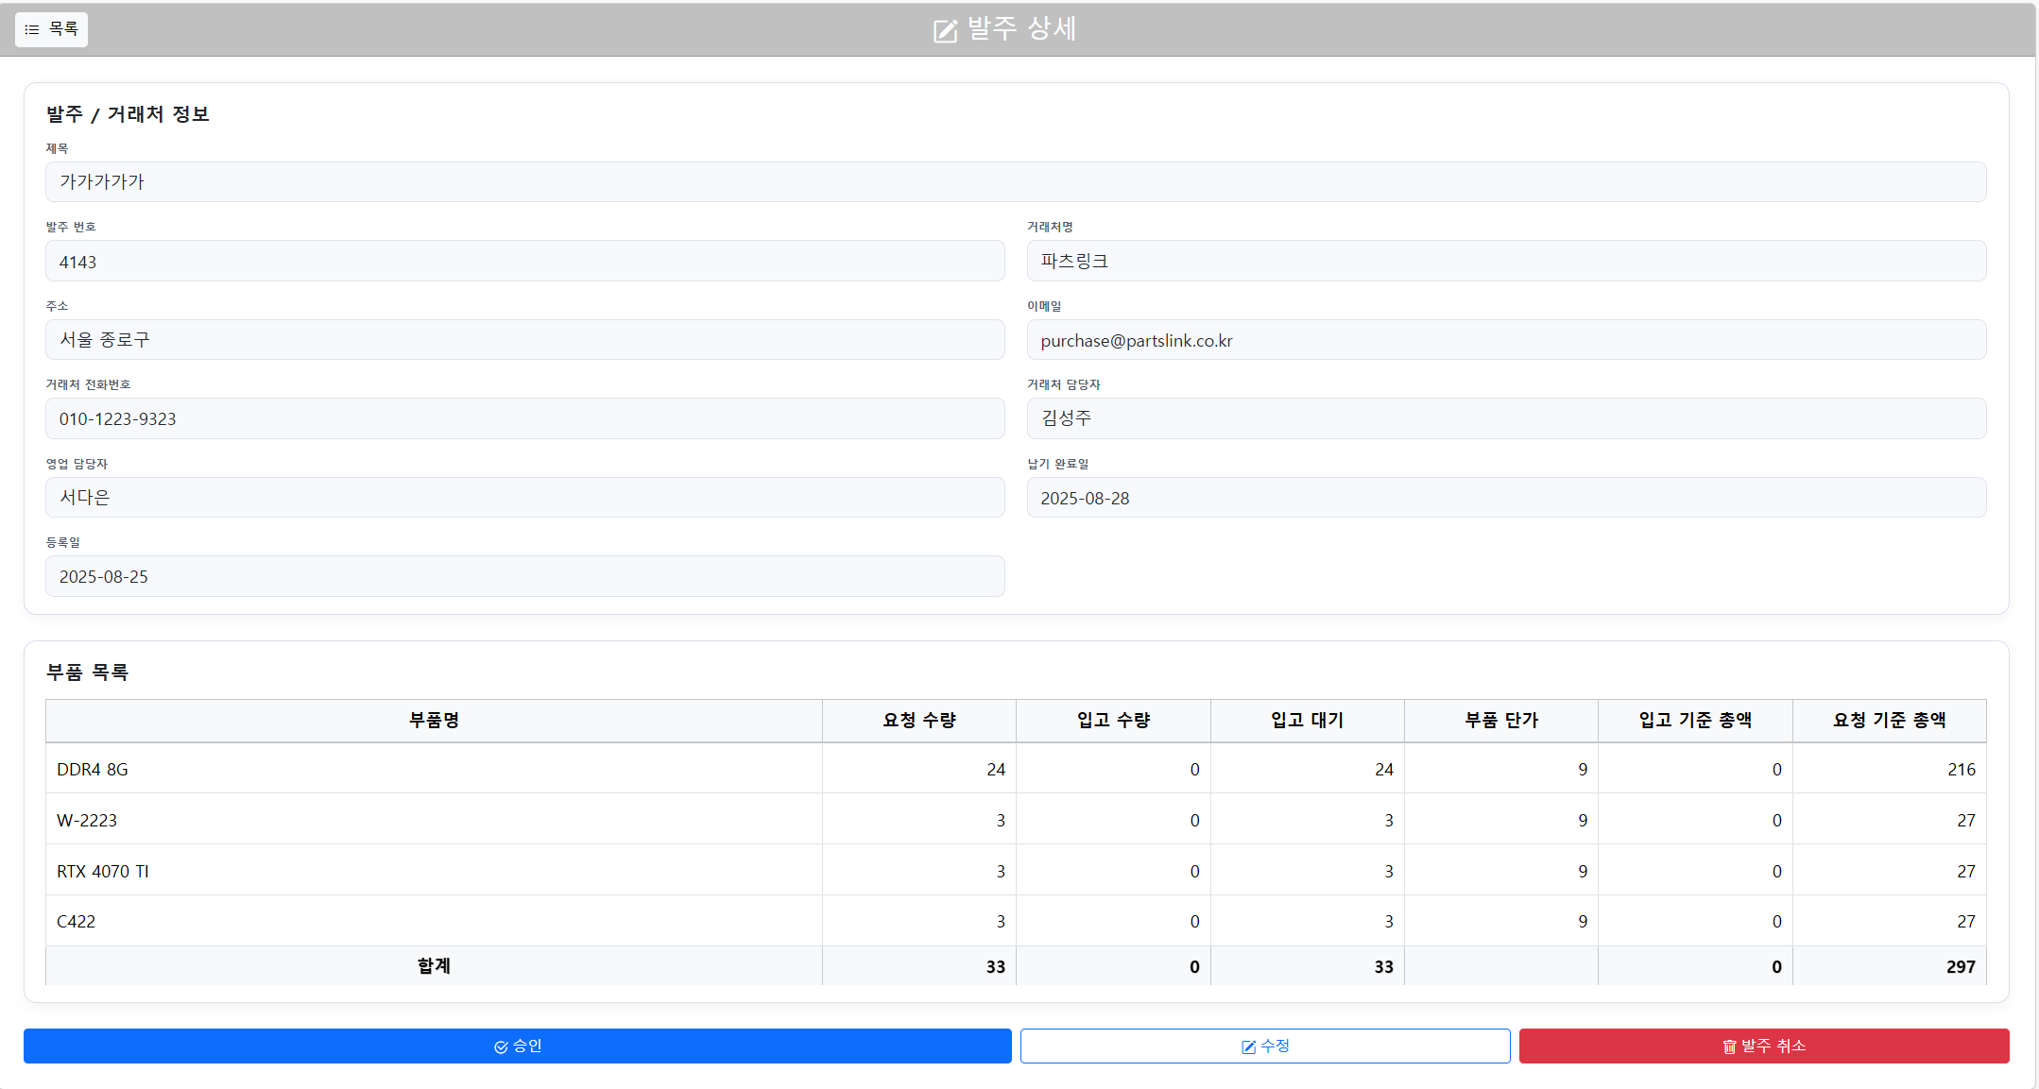
발주 관리 발주 상세
01
거래처, 부품으로 테이블 분할
02
승인 클릭 시
입고 상태 승인으로 변경
03
수주 취소 클릭 시 논리적 삭제
진행 후 수주 목록 페이지로 이동

Slide 43
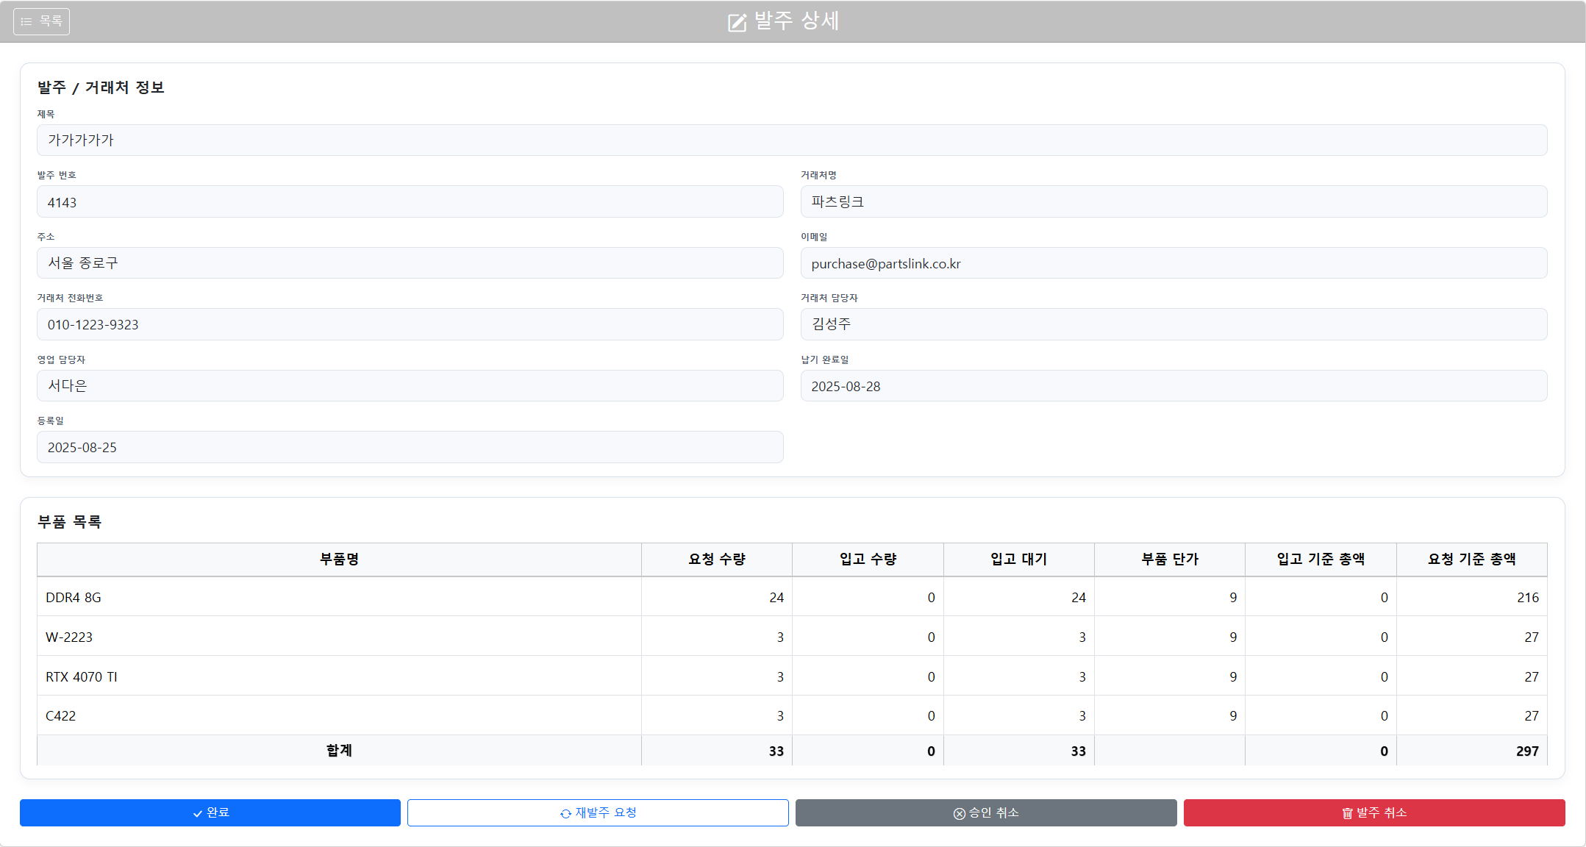
01
완료 클릭 시
입고 상태 완료로 변경
발주 관리 발주 상세
완료 시 UPDATE를 통해
입고 대기 수량 -> 입고 수량으로 이동
02
재 발주 요청 시 요청 상태로 변경
후 수정 페이지로 이동
03
승인 취소 클릭 시 요청 상태로
변경

Slide 44
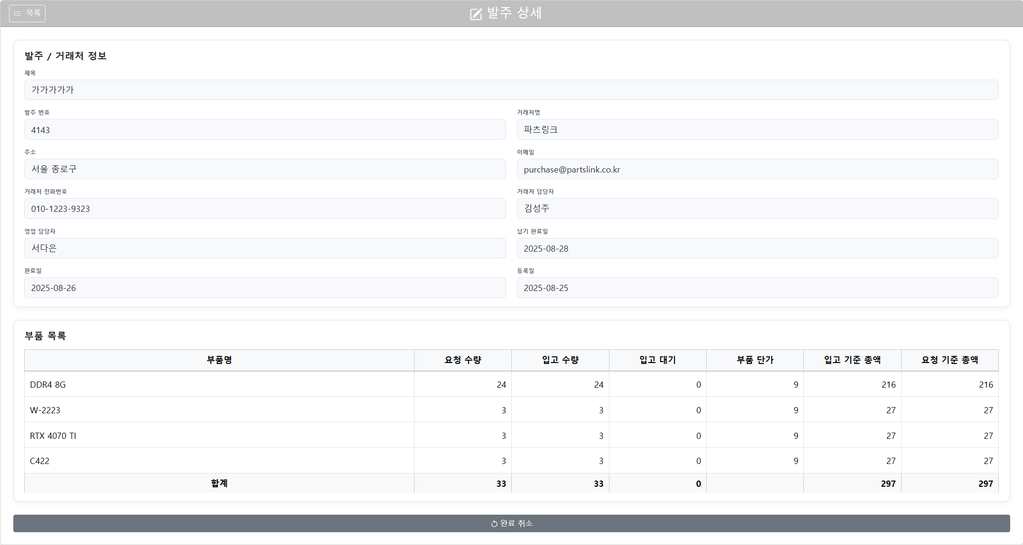
발주 관리 발주 상세
01
완료 취소 클릭 시
승인 상태로 변경

Slide 45
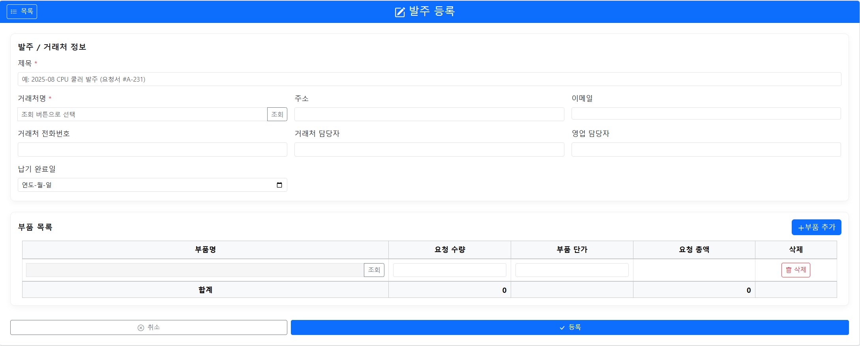
발주 관리 발주 등록
01
조회 시 거래처 팝업 창으로 이동
거래처 관련 정보는 수기 입력 불가
02
납기일은 금일 이후 날짜 부터
선택 가능
03
조회 클릭 시 부품 팝업 창으로 이동
04
부품 중복 선택 시
“이미 선택된 부품” 메시지 출력

Slide 46
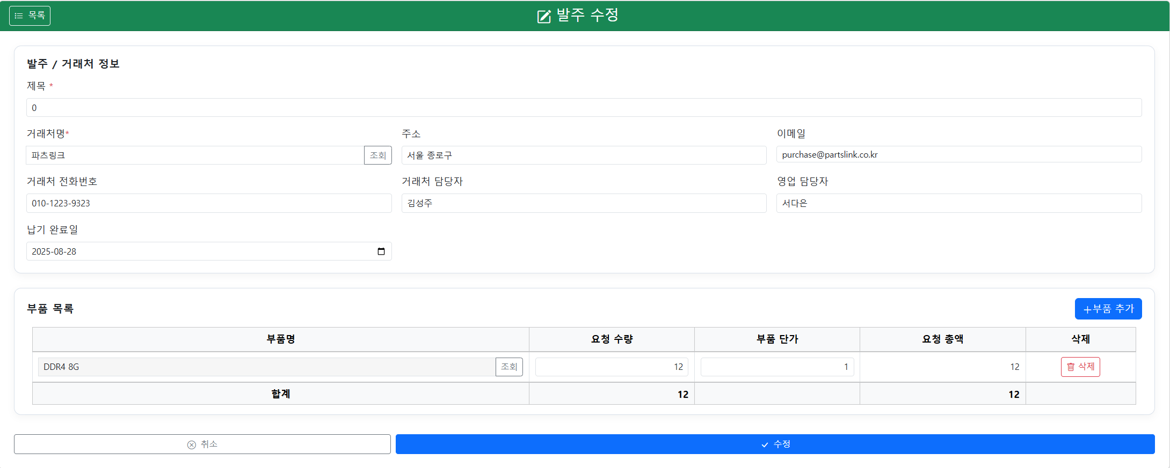

발주 관리 발주 수정
01
기존 발주 정보 불러오기
02
수정 시 수정 일자 생성 및
해당 거래처 최신 정보 반영
수정일자 기준으로 거래처 이력 정보 반영

Slide 47

재고 관리 부품
01
재고 대분류 토글버튼(부품)
02
부품 엑셀 다운로드
03
재고 수량 조정

Slide 48

재고 관리 제품
01
재고 대분류 토글버튼(제품)
02
제품 엑셀 다운로드
03
수량 부족 재고 강조
0개 이하일 경우 재고 강조

Slide 49

재고 조정
01
재고 관리 목록으로 이동
02
재고 조정 근거 첨부 파일 등록
03
조정 수량으로 재고 조정

Slide 50

입출고 이력
01
재고 입출고 분류
02
재고 변동 수량과 현수량
수주, 수주취소, 발주, 발주취소, 제조, 분해, 조정
03
재고 조정 첨부파일

Slide 51

월마감 이력
01
월마감 기간별 조회
02
월마감 취소 기능
기본 1개월
당월 월마감 삭제 후
전일 기준 월마감 진행
03
월마감 기능
금일 기준 월마감 진행

Slide 52


월마감 이력 월마감
01
권한/보안 확인
로그인한 사용자의
비밀번호 확인
02
가마감/월마감 기능
가마감 : 내부 점검용
월마감 : 최종 확정용

Slide 53


Slide 54

기능정의서 Functional Specification Document

Slide 55

기능정의서 Functional Specification Document

Slide 56

기능정의서 Functional Specification Document

Slide 57

기능정의서 Functional Specification Document

Slide 58


Slide 59


Slide 60


